Slide 1
Wojewódzki Urząd Pracy w Lublinie Instytucja Pośrednicząca w ramach RPO WL 2014-2020 Spotkanie poświęcone realizacji projektów w ramach Działania 11. 1 Regionalnego Programu Operacyjnego Województwa Lubelskiego na lata 2014 - 2020 Lublin, dn. 26.04.2017 r.

Slide 2
Po przekazaniu umowy do Wydziału wdrażania każdemu projektowi przydzielany jest Opiekun

Slide 3
Monitorowanie i rozliczanie projektów
Realizując projekt powinieneś przede wszystkim znać zapisy:
Umowy o dofinansowanie projektu w ramach RPO WL na lata 2014 -2020;
Wytycznych horyzontalnych oraz Wytycznych programowych wskazanych w ww. umowie;
oraz innych dokumentów, które związane są z realizacją projektu, np. Podręcznik Beneficjenta SL2014 – EFS.

Slide 4
Pamiętaj, iż zgodnie z § 17 umowy o dofinansowanie projektu wszelka korespondencja dotycząca realizacji projektu przekazywana jest przez system SL2014. Sprawa kierowana do rozpatrzenia przez IP RPO WL powinna zawierać informacje dotyczące przedmiotu sprawy (np. „wniosek o płatność”, „skorygowany wniosek o dofinansowanie projektu” itd.), tytuł realizowanego projektu i numer projektu.

Slide 5
Pamiętaj, iż dokumentacja związana z realizowanym projektem powinna zostać oznaczona logotypami zgodnymi z Wytycznymi w zakresie informacji i promocji projektów dofinansowanych w ramach Regionalnego Programu Operacyjnego Województwa Lubelskiego na lata 2014-2020 (dostępne pod adresem: http://rpo.lubelskie.pl/strona-365-logotyp_wojewodztwa_lubelskiego.html)

Slide 6
Pamiętaj SL2014 służy do przesyłania:
wniosków o płatność (postęp finansowy i rzeczowy),
dokumentów potwierdzających kwalifikowalność wydatków ponoszonych w ramach projektu,
danych uczestników projektu,
harmonogramu płatności,
informacji dot. udzielanych w projekcie zamówień publicznych,
danych dot. personelu projektu pod rygorem uznania związanych z tym wydatków za niekwalifikowalne,
korespondencji oraz innych dokumentów związanych z realizacją projektu, w tym niezbędnych do przeprowadzenia kontroli projektu.

Slide 7
Do wyjątków należą: - zmiany treści umowy, - czynności kontrolne przeprowadzane w ramach projektu, - dochodzenie zwrotu środków od Beneficjenta, o których mowa w § 13 umowy (tj. wykorzystanych niezgodnie z przeznaczeniem, wykorzystanych z naruszeniem procedur, o których mowa w art. 184 ustawy o finansach publicznych, pobranych nienależnie lub w nadmiernej wysokości), - inne czynności, dla których zastrzeżono w umowie formę pisemną.

Slide 8
Obsługując system informatyczny SL2014 skorzystaj z narzędzi udostępnionych na stronie:
http://rpo.lubelskie.pl/strona-442-skorzystaj_z_systemu_informatycznego.html
Multimedialnej Instrukcji Beneficjenta SL2014
Podręcznika Beneficjenta SL2014-EFS
Aplikacji ADU_EFS 2.0 - służy do porównywania danych dotyczących wskaźników produktów/rezultatów wprowadzonych do zakładki Monitorowanie uczestników i Wniosku o płatność/ Postępu rzeczowego.

Slide 9
Harmonogram Płatności
Pierwszą wersję harmonogramu wprowadź niezwłocznie po otrzymaniu uprawnień do pracy w systemie i podpisaniu umowy o dofinansowanie.
Ewentualne zmiany harmonogramu mogą następować później w zależności od stopnia realizacji Twojego projektu.
Harmonogram płatności możesz aktualizować przed przekazaniem kolejnej transzy dofinansowania w ramach EFS, jednak wymaga to każdorazowej akceptacji Instytucji Pośredniczącej. Zmiana harmonogramu nie wymaga aneksu do zawartej umowy o dofinansowanie.
Zmiana harmonogramu płatności dotyczyć może jedynie kolejnych okresów rozliczeniowych, nie zaś okresu, za jaki składany jest wniosek o płatność, gdyż wówczas IP RPO WL nie ma podstaw do jego akceptacji.

Slide 10
W harmonogramie zawarte są informacje dotyczące planowanych wydatków kwalifikowalnych oraz wartości dofinansowania.
Pamiętaj, że wysokość transzy zaliczki na dany okres nie może przekraczać środków niezbędnych dla prawidłowej realizacji danego etapu projektu, a harmonogram płatności powinien być odzwierciedleniem harmonogramu realizacji projektu oraz zaplanowanych wydatków.
Celem harmonogramu jest również dostarczenie informacji o przewidywanych ramach czasowych przedkładania przez Ciebie kolejnych wniosków o płatność.
Harmonogram powinien być sporządzony w ujęciu miesięcznym, a nie kwartalnym, gdyż tylko tak skonstruowany harmonogram pozwala na zabezpieczenie środków na dany miesiąc, jak również umożliwia sporządzanie analiz finansowych przez IP RPO WL.

Slide 11
O przyporządkowaniu określonej kwoty wydatków ogółem i kwalifikowalnych do konkretnego miesiąca/kwartału decyduje moment złożenia wniosku o płatność. Pamiętaj że w harmonogramie nie ma informacji na temat okresów rozliczeniowych. Kolumna „miesiąc” w przedmiotowym dokumencie, nie odzwierciedla okresu rozliczeniowego, za jaki składany będzie wniosek o płatność, ale okres w którym beneficjent złoży wniosek o płatność dlatego zalecane jest, abyś harmonogram przygotowywał w ujęciu miesięcznym nie kwartalnym.
W harmonogramie w SL2014 nie ma informacji dotyczących planowanej przez Ciebie do rozliczenia kwoty dofinansowania, dlatego też wraz z harmonogramem jako załącznik powinieneś dołączyć harmonogram tożsamy do tego jaki załączono do umowy o dofinansowanie, tj. zał. nr 3

Slide 12
Beneficjent sporządza harmonogram płatności, w porozumieniu z Instytucją Pośredniczącą, uwzględniając przy tym, że wysokość transzy zaliczki na dany okres nie przekracza środków niezbędnych dla prawidłowej realizacji danego etapu projektu, a następnie niezwłocznie przekazuje go za pośrednictwem SL2014.
Przy podejmowaniu decyzji o wypłacie kolejnej transzy dla beneficjenta IP ma obowiązek wziąć pod uwagę stan faktyczny na dzień zatwierdzenia wniosku o płatność, tzn. uwzględnić jako otrzymane transze przekazane po okresie rozliczeniowym, za który składany jest wniosek.
Decyzja o wypłacie kolejnej transzy jest rozpatrywana na podstawie konkretnej sytuacji danego Beneficjenta.

Slide 13
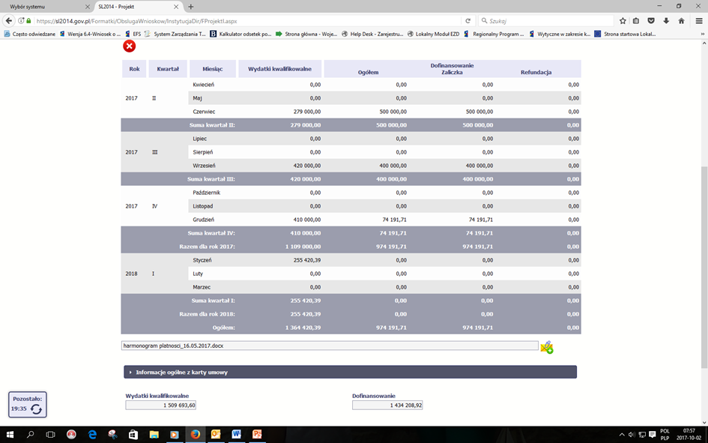

Slide 14
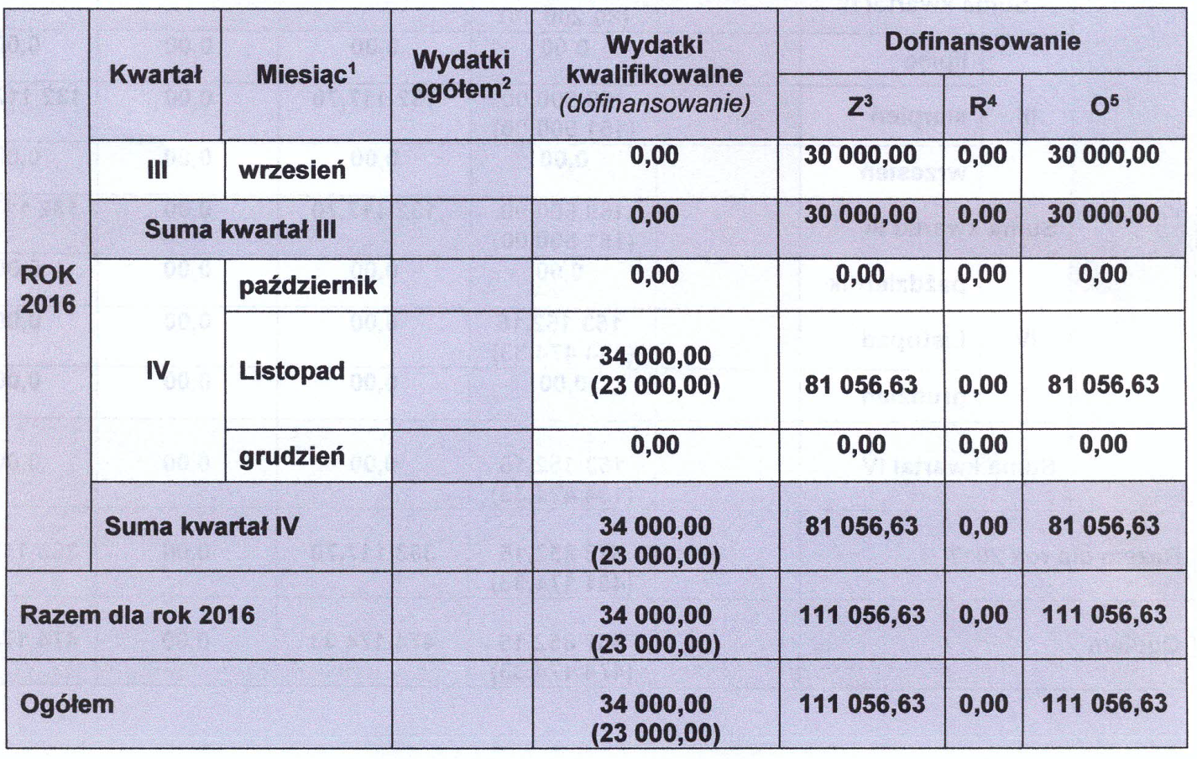
Załącznik nr 3 do umowy o dofinansowanie projektu

Slide 15
Wniosek o płatność Wniosek o płatność powinien być składany w oparciu o aktualne dane, dlatego też powinieneś przyporządkować go do dokumentu zawierającego takie dane – umowa/aneks. Należy to zrobić wybierając przy umowie/aneksie znak „+” – czyli utwórz nowy wniosek o płatność, wówczas dane z umowy/aneksu przeniosą się automatycznie do tej wersji wniosku o płatność. Przed przystąpieniem do pracy w SL2014 sprawdź dokładnie swoją umowę wprowadzoną do systemu. W przypadku ewentualnych nieścisłości skontaktuj się z instytucją, z którą podpisałeś umowę.

Slide 16
Pierwsza transza dofinansowania przekazywana jest na podstawie pierwszego wniosku o płatność w wysokości wskazanej w harmonogramie płatności.
Zwróć uwagę na to, aby wysokość ww. transzy była zgodna z harmonogramem płatności, gdyż stanowi to podstawę do przekazania środków na konto projektu.
Pierwszy wniosek o płatność, będący wnioskiem o zaliczkę powinien być jednocześnie wnioskiem sprawozdawczym i składasz go po podpisaniu umowy niezwłocznie po dacie rozpoczęcia realizacji projektu.
Pamiętaj, iż nie możesz:
ubiegać się o zaliczkę i jednocześnie składać wniosku o płatność końcową projektu,
utworzyć kolejnego wniosku, jeżeli złożyłeś/aś już wniosek o płatność końcowy i został on zatwierdzony przez instytucję.

Slide 17
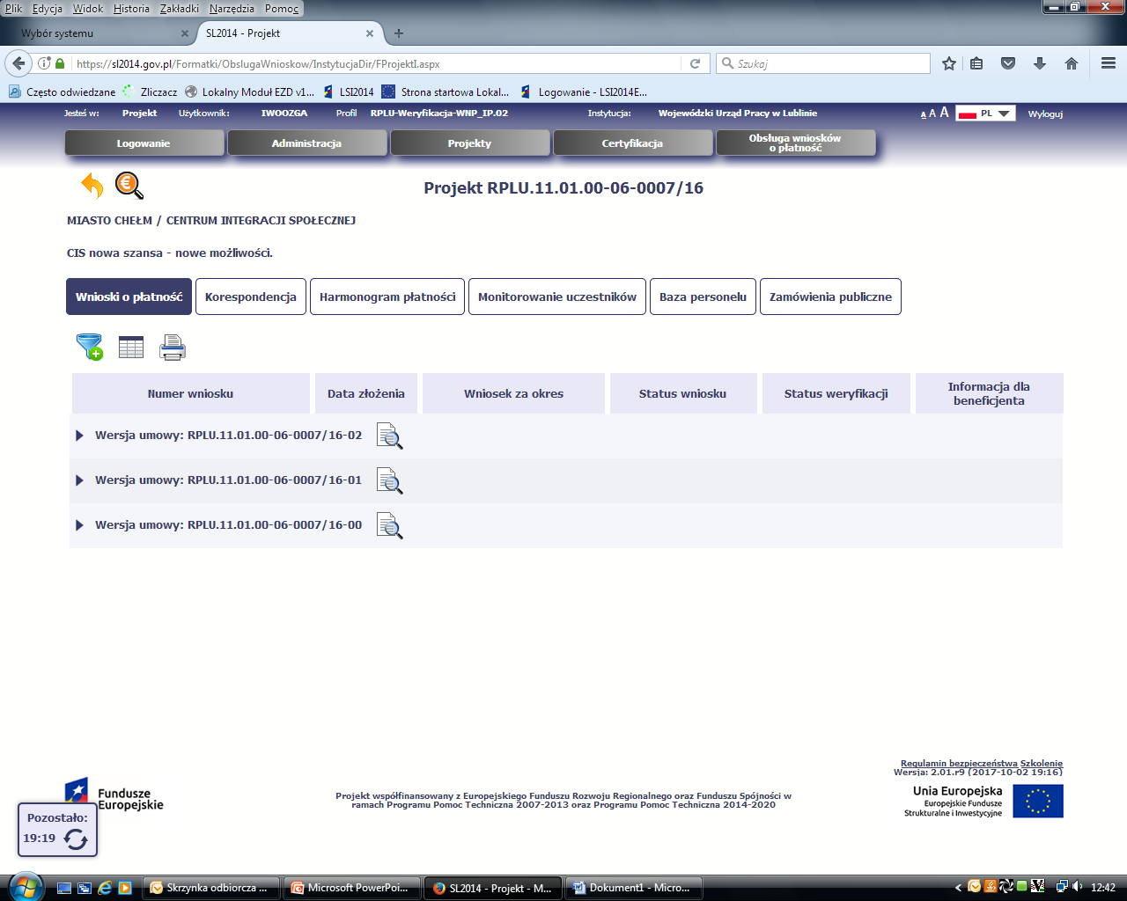

Slide 18
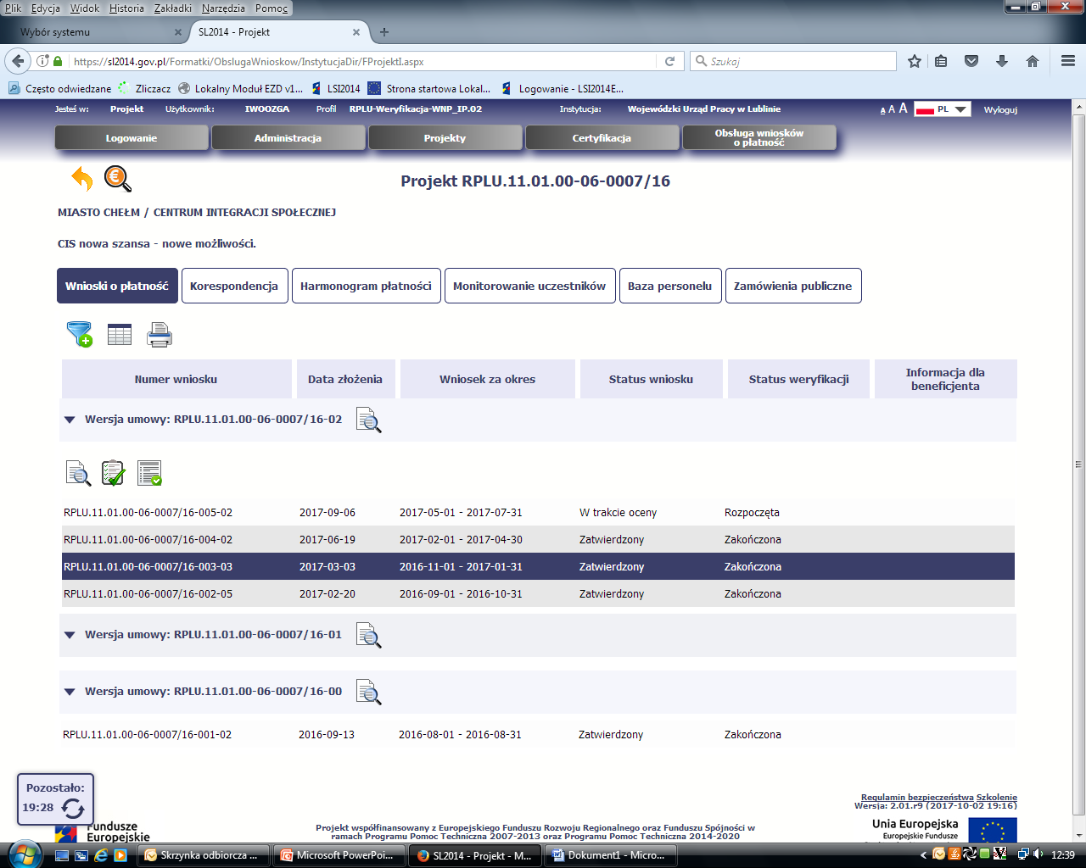

Slide 19
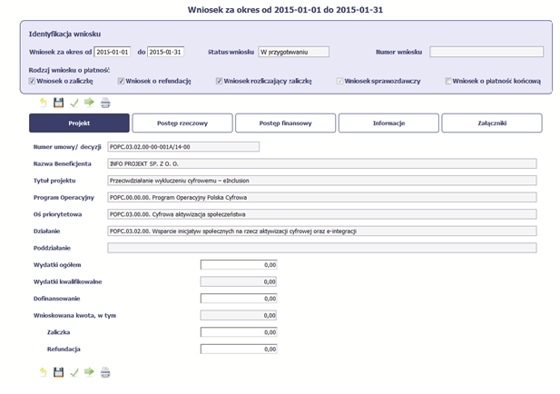
Najczęściej popełniane błędy w poszczególnych blokach Wniosku o płatność wraz z krótką instrukcją, jak je wypełniać.

Slide 20
W systemie mamy następujące rodzaje wniosków:
1. Wniosek o zaliczkę – zaznaczasz kiedy ubiegasz się o uzyskanie zaliczki na realizację zadania w ramach projektu,
2. Wniosek o refundację – zaznaczasz kiedy poniosłeś/aś już koszty w ramach projektu i starasz się o ich refundację (także PJB w przypadku rozliczania wydatków),
3. Wniosek rozliczający zaliczkę – zaznaczasz w przypadku kiedy chcesz rozliczyć się z wcześniej przyznanej zaliczki
4. Wniosek sprawozdawczy – zaznaczasz kiedy jesteś zobowiązany/a do przekazania informacji o postępie rzeczowym projektu,
5. Wniosek o płatność końcową – zaznaczasz kiedy rejestrowany wniosek o płatność jest ostatnim wnioskiem, rozliczającym Twój projekt.
Aby zaznaczyć poszczególne rodzaje wniosku musisz zaznaczyć checkbox przy danej wartości. Pamiętaj, że jednocześnie możesz zaznaczyć kilka checkboxów.

Slide 21
Po zapisaniu danych w bloku Identyfikacja wniosku system zaprezentuje kartę wniosku o płatność z podziałem na następujące bloki:
BLOK Projekt – tutaj wprowadzasz podstawowe informacje o projekcie. Określasz w nim wydatki poniesione oraz wnioskowane w danym wniosku o płatność
(dla zaliczek i refundacji),
BLOK Postęp rzeczowy – tutaj opisujesz stan rzeczowy realizacji projektu,
BLOK Postęp finansowy – tutaj opisujesz realizację projektu od strony finansowej, np. uzupełniając „Zestawienie dokumentów”,
BLOK Informacje – tutaj znajdziesz wszystkie oświadczenia, które jesteś zobowiązany/a złożyć wraz z wnioskiem,
BLOK Załączniki – tutaj załączasz skany wszelkich dokumentów wymaganych przez instytucję z którą podpisałeś/aś umowę.

Slide 22
Pole: WYDATKI OGÓŁEM
Wprowadź całkowitą kwotę wydatków poniesioną w okresie rozliczeniowym, zarówno kwalifikowalnych – to suma wszystkich wydatków, jakie poniosłeś/aś w danym okresie rozliczeniowym.
System automatycznie zainicjuje w tym polu kwotę odpowiadającą danym wprowadzonym przez Ciebie w Zestawieniu dokumentów w ramach bloku Postęp finansowy. Jeżeli dokumenty księgowe wykazane w Zestawieniu dokumentów obejmują wszystkie wydatki związane z projektem poniesione w danym okresie rozliczeniowym, zainicjowana przez system wartość powinna być poprawna i nie powinna być zmieniana.
Pola wydatki kwalifikowalne oraz Dofinansowanie: system automatycznie zainicjuje kwotę, która odpowiada kwotom wprowadzonym do ww. zestawienia.
Pole: WNIOSKOWANA KWOTA, W TYM
W polu tym podana jest wartość całkowita wnioskowanej kwoty refundacji i zaliczki. Wskazane pole jest uzupełniane automatycznie jako suma wartości z pól:
- zaliczka,
- refundacja.

Slide 23
Błędy:
Blok Projekt, pole Wniosek za okres od … do …
Nieprawidłowo wskazywane okresy rozliczeniowe:
W przypadku gdy pierwszy wniosek o płatność był wnioskiem o zaliczkę okres za jaki będziesz składał kolejny wniosek o płatność (sprawozdawczy i/lub rozliczający zaliczkę i/lub o zaliczkę) powinien rozpoczynać się od pierwszego dnia realizacji projektu (okresy, za jakie składane będą oba wnioski nakładają się terminami).
Sytuacje takie miały miejsce w kilku projektach, gdyż zapisy Podręcznika Beneficjenta SL2014 wcześniej pozwalały na składanie pierwszych wniosków o charakterze jedynie zaliczkowym. Zgodnie z obowiązującą wersją Podręcznika Beneficjenta w pierwszym wniosku o płatność należy określić rodzaj wniosku o zaliczkę oraz sprawozdawczy.
Blok Projekt, pole Wnioskowana kwota, w tym:
Zaliczka
Refundacja
Wskazanie zaliczki w wysokości, która nie jest zgodna z zatwierdzonym harmonogramem płatności;
Wskazanie refundacji we wnioskach innych niż końcowy wniosek o płatność.

Slide 24
W ramach bloku Postęp rzeczowy uzupełniasz następujące zakładki:
Postęp rzeczowy realizacji projektu – opisujesz tutaj stan realizacji poszczególnych zadań, które zostały określone w umowie/decyzji o dofinansowanie.
Wskaźniki produktu – w zakładce tej wskazujesz liczbę wytworzonych produktów w odniesieniu do danego okresu rozliczeniowego. System prezentuje informacje i wartości
dotyczące wskaźników produktu zgodnie ze stanem zapisanym w umowie/decyzji o dofinansowaniu.
Wskaźniki rezultatu - w zakładce tej określasz efekty działań osiągnięte wskutek realizacji projektu, które nastąpiły po jego zakończeniu (i w wyniku realizowania projektu)
oraz które wpływają bezpośrednio na otoczenie społeczno-ekonomiczne. System prezentuje informacje i wartości dotyczące zakładanych rezultatów zgodnie ze stanem
zapisanym w umowie/decyzji o dofinansowaniu.
Problemy napotkane w trakcie realizacji projektu – w zakładce tej opisujesz problemy jakie napotkałeś/aś w trakcie realizacji projektu (jeśli wystąpiły).
Planowany przebieg realizacji – w zakładce tej wskazujesz działania jakie będziesz realizował w kolejnym okresie sprawozdawczym.
Blok jest widoczny i obowiązkowy, jeśli w pozycji Rodzaj wniosku o płatność wybrałeś/aś Wniosek sprawozdawczy.

Slide 25
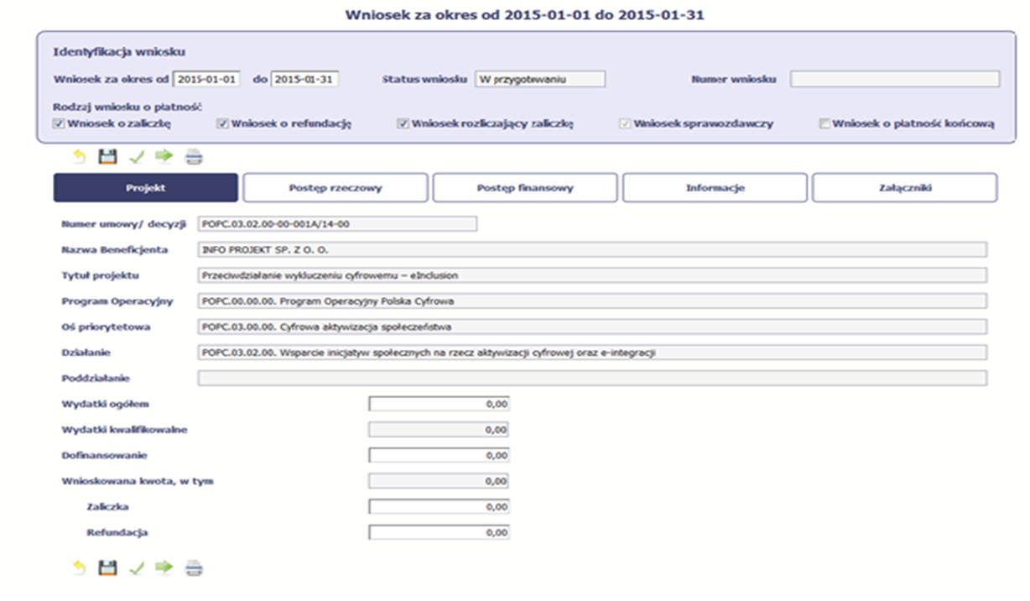

Slide 26
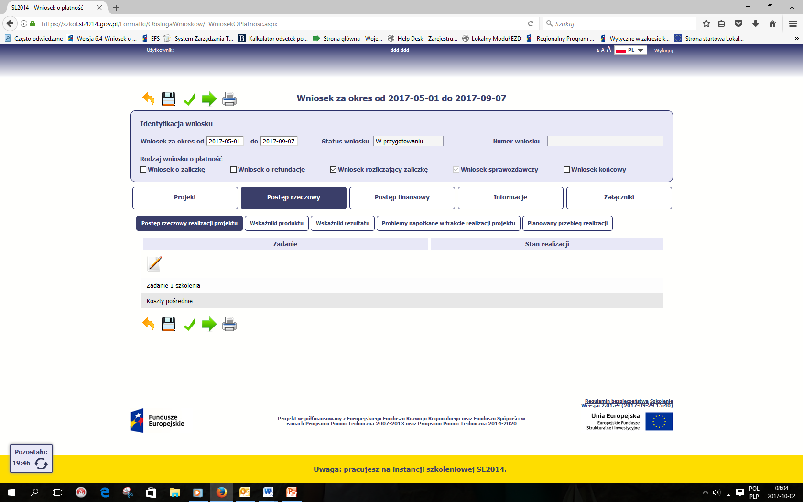

Slide 27
Sekcja Postęp rzeczowy realizacji projektu - wypełnij zgodnie z zapisami Podręcznika Beneficjenta SL2014 –EFS.
W opisie zadań merytorycznych powinieneś zamieścić co najmniej informacje na temat ilości uczestników w opisywanym zadaniu, tematyki prowadzonych zajęć i metod ich
prowadzenia (np. ćwiczenia, zajęcia indywidualne), efektów podejmowanych działań (o ile są dostępne), miejsca i terminu szkoleń, osób prowadzących, liczby przeprowadzonych godzin szkoleniowych, struktury rozliczanych stawek jednostkowych oraz przeprowadzonych procedur udzielenia zamówień w projekcie (rozeznanie rynku,
zasada konkurencyjności lub ustawa prawo zamówień publicznych). Zwróć uwagę, aby opis był zgodny z przesłanymi harmonogramami wsparcia, informacjami zamieszczonymi w bazie personelu, protokołami odbioru usług zleconych.
Nie zapomnij o informacjach nt. projektu partnerskiego, dodatkowo wskaż, które z „działań równościowych” zaplanowanych we wniosku o dofinansowanie projektu zostały zrealizowane oraz w jaki sposób realizacja projektu wpłynęła na sytuację osób z niepełnosprawnościami.

Slide 28
BŁĘDY:
Blok Postęp rzeczowy, zakładka Postęp rzeczowy realizacja projektu
Zbyt ogólnikowe opisy realizacji poszczególnych zadań projektowych.
Blok Postęp rzeczowy, zakładki Wskaźniki produktu i rezultatu
Dane są niespójne z danymi zawartymi w zakładce Monitorowanie uczestników.
Przed przesłaniem wniosku o płatność do IP RPO WL obowiązkowo należy dokonać weryfikacji danych przy wykorzystaniu aplikacji ADU_EFS.
Nieprawidłowo wypełnione dane przy wskaźnikach rezultatu, w stosunku do uczestników, którzy nie zakończyli udziału w projekcie (załącznik nr 2 do WLWK).
Należy pamiętać, iż wskaźniki rezultatów bezpośrednich monitorowane są do 4 tygodni od zakończenia udziału przez uczestnika projektu, tj. mogą one zostać wykazane w ww. zakładce dopiero po zakończeniu udziału w projekcie, a nie w jego trakcie np. uzyskane kwalifikacje.

Slide 30
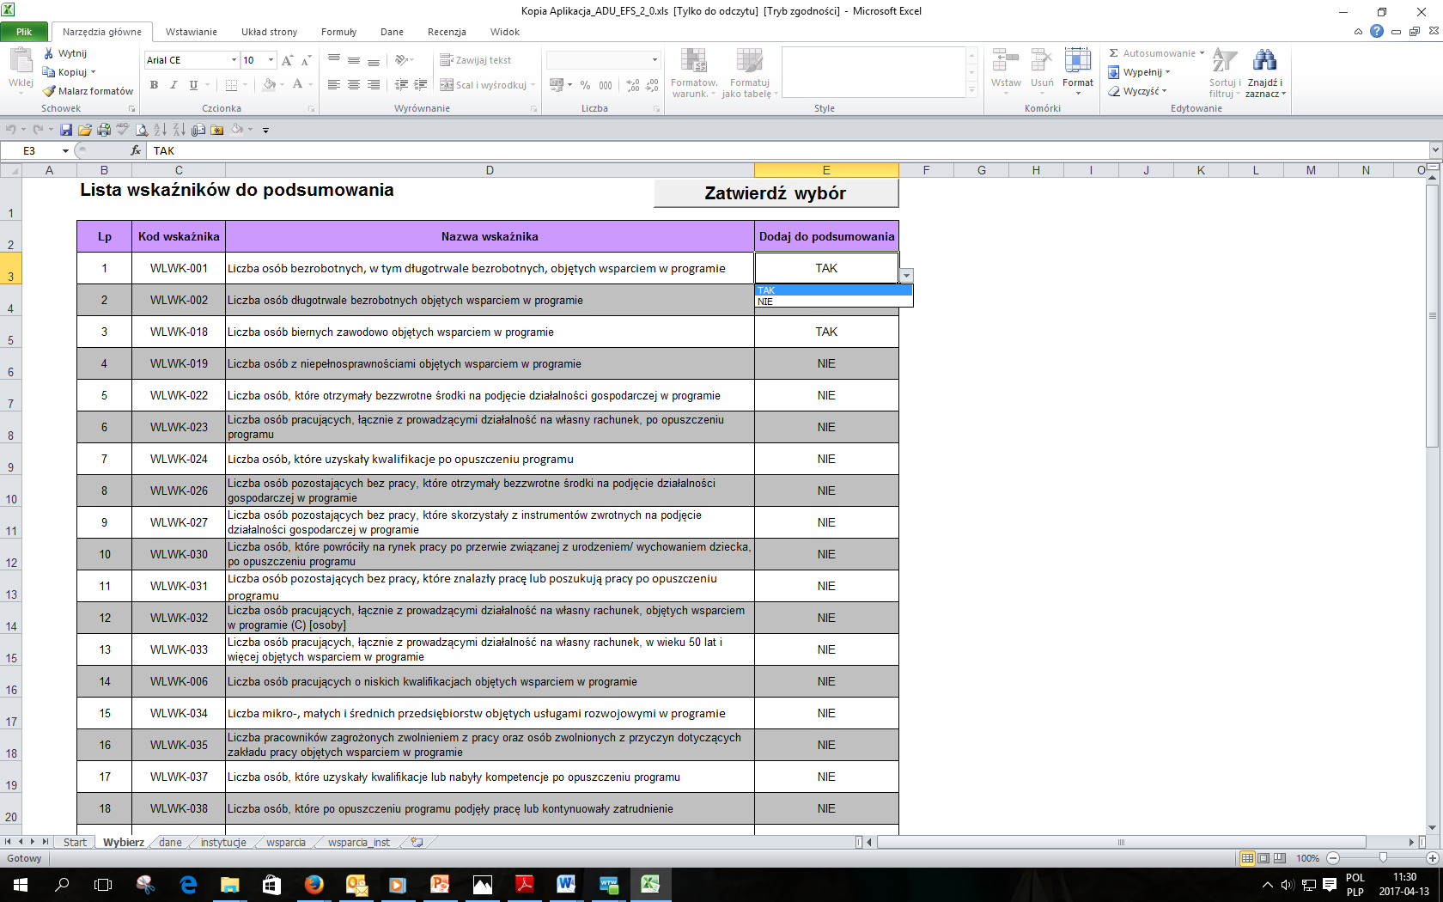

Slide 31
Lp | Kod wskaźnika | Nazwa wskaźnika | Wartość bieżąca (K) | Wartość bieżąca (M) | Wartość bieżąca (O) | Wartość narastająco (K) | Wartość narastająco (M) | Wartość narastająco (O)
1 | WLWK-001 | Liczba osób bezrobotnych, w tym długotrwale bezrobotnych, objętych wsparciem w programie | 11 | 0 | 11 | 29 | 2 | 31
2 | WLWK-002 | Liczba osób długotrwale bezrobotnych objętych wsparciem w programie | 8 | 0 | 8 | 15 | 1 | 16
3 | WLWK-018 | Liczba osób biernych zawodowo objętych wsparciem w programie | 0 | 0 | 0 | 0 | 0 | 0
4 | WLWK-019 | Liczba osób z niepełnosprawnościami objętych wsparciem w programie | 0 | 0 | 0 | 1 | 1 | 2
5 | WLWK-023 | Liczba osób pracujących, łącznie z prowadzącymi działalność na własny rachunek, po opuszczeniu programu | 0 | 0 | 0 | 0 | 0 | 0
6 | WLWK-024 | Liczba osób, które uzyskały kwalifikacje po opuszczeniu programu | 0 | 0 | 0 | 0 | 0 | 0
7 | WLWK-068 | Liczba osób o niskich kwalifikacjach objętych wsparciem w programie | 10 | 0 | 10 | 24 | 2 | 26
8 | WLWK-069 | Liczba osób w wieku 50 lat i więcej objętych wsparciem w programie | 2 | 0 | 2 | 6 | 1 | 7

Slide 32
Sekcja Wskaźniki produktu/wskaźniki rezultatu:
WARTOŚĆ DOCELOWA – System wyświetla wartość jaką zadeklarowałeś/aś w umowie/decyzji o dofinansowaniu. Pole jest nieedytowalne. Przedmiotowe dane wprowadza pracownik instytucji do umowy o dofinansowanie dlatego też powinieneś zweryfikować ich poprawność z wnioskiem o dofinansowanie.
WARTOŚĆ OSIĄGNIĘTA W OKRESIE SPRAWOZDAWCZYM – w tym polu wprowadź wartość wskaźnika w podziale na płeć (jeśli dotyczy), jaką osiągnąłeś/aś w okresie sprawozdawczym za jaki składasz wniosek o płatność. Uzupełnij wartość z dokładnością do dwóch miejsc po przecinku.
WARTOŚĆ OSIĄGNIĘTA OD POCZĄTKU REALIZACJI PROJEKTU (NARASTAJĄCO) - w tym polu system automatycznie prezentuje poziom realizacji wskaźnika, uwzględniając
wszystkie dotychczas złożone wnioski o płatność łącznie z bieżącym wnioskiem. Pole jest edytowalne – możesz wprowadzić zmianę zainicjowanej wartości, jeżeli wystąpi
uzasadniona potrzeba merytoryczna.

Slide 33
Problemy napotkane w trakcie realizacji:
W tej części wniosku krótko opisz ewentualne problemy napotkane w trakcie realizacji projektu w okresie objętym danym wnioskiem o płatność. Ponadto, opisz zadania
planowane do realizacji, a niezrealizowane w tym okresie, wraz z podaniem powodów odstąpienia przez Ciebie od ich realizacji lub wskazaniem przyczyn zewnętrznych,
uniemożliwiających ich wykonanie.
W sytuacji, gdy stan realizacji któregokolwiek zadania przewidzianego w ramach projektu odbiega od założeń projektu, co w konsekwencji może prowadzić do nieterminowej
jego realizacji, szczegółowo opisz na czym polegają niniejsze opóźnienia, wskaż ich zakres oraz działania podjęte / planowane do podjęcia, a zmierzające do zminimalizowania
negatywnych skutków dotychczasowych opóźnień oraz zmierzające do zminimalizowania innych problemów uniemożliwiających realizację wszystkich założeń projektu.
Jeżeli nie wystąpiły żadne problemy, wypełnij tabelę wpisując np. brak problemów, nie dotyczy, nie wystąpiły itp. Jeżeli to Twój wniosek o płatność końcową, rozliczający ostatnią transzę zaliczki dodaj komentarz dotyczący zrealizowania wskaźników, podając przyczyny ewentualnego nieosiągnięcia założonego w projekcie poziomu ich realizacji.

Slide 34
Zakładka planowany przebieg
W polu zamieść informacje, czy przebieg realizacji projektu jest zgodny z założeniami we wniosku o dofinansowanie, co w konsekwencji pozwoli Ci złożyć kolejny wniosek
o płatność zgodnie z Harmonogramem płatności aktualnym na dzień składania niniejszego wniosku. Opis w tym polu powinien uwzględniać każde zadanie określone
we wniosku o dofinansowanie i zawierać co najmniej informacje na temat rodzaju zajęć, planowanej do realizacji liczby godzin zajęć zgodnie z założonymi etapami realizacji w harmonogramie projektu.

Slide 35
BŁĘDY:
Blok Postęp rzeczowy, zakładka Planowany przebieg realizacji
Zbyt ogólnikowe opisy realizacji poszczególnych zadań projektowych.
Blok Postęp rzeczowy, zakładka Problemy napotkane w trakcie realizacji projektu
Pozostawianie niewypełnionego pola we wniosku;
Wskazano problem, ale nie odniesiono się do działań podjętych w celu zminimalizowania negatywnych skutków np. opóźnień oraz innych problemów uniemożliwiających realizację wszystkich założeń projektu.
Minimalny zakres informacji, które należy uwzględnić w tej części wniosku zawarto w Podręczniku Beneficjenta SL2014.

Slide 36
W ramach bloku Postęp finansowy uzupełniasz dane w następujących zakładkach:
Zestawienie dokumentów – tutaj wprowadzasz szczegółowe informacje dotyczące wydatków poniesionych w danym okresie sprawozdawczym.
Wydatki rozliczane ryczałtowo – tutaj wykazujesz wydatki poniesione w danym okresie sprawozdawczym, które zostały wskazane w Twojej umowie jako wydatki rozliczane
ryczałtowo.
Zwroty/korekty – wartości tu wprowadzone pomniejszą/ powiększą wartości narastająco (czyli: od początku realizacji projektu) w tabeli Postęp finansowy.
Źródła finansowania wydatków – tutaj opisujesz wydatki poniesione w ramach składanego wniosku o płatność w podziale na różne źródła finansowania.
Rozliczanie zaliczek – tutaj rozliczasz dotychczas przyznane zaliczki.
Postęp finansowy – tutaj znajduje się tabela uzupełniana automatycznie, w której zaprezentowane są zbiorcze informacje o wszelkich kwotach wydatków
w ramach projektu.
Dochód – tutaj określasz rodzaj dochodu i jego kwotę jeśli w trakcie realizacji projektu wygenerował on jakikolwiek dochód (w okresie w ramach którego składasz wniosek
o płatność).

Slide 37
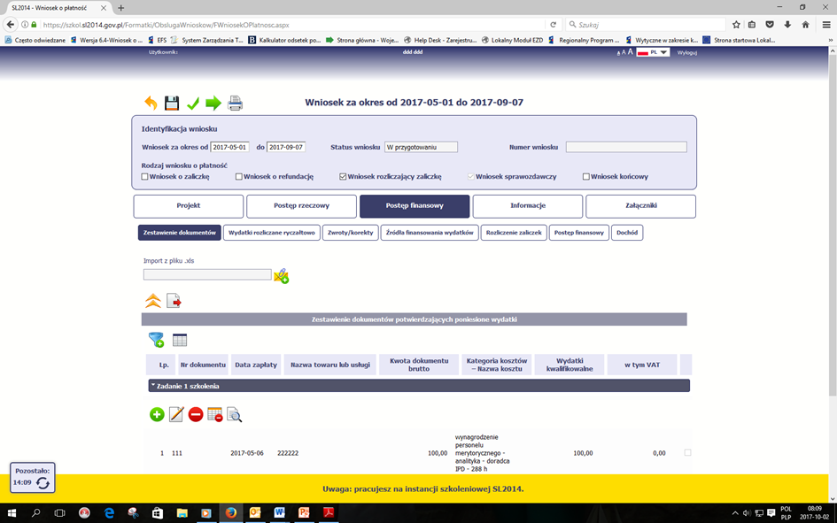

Slide 38
Pola w zakładce Zestawienie dokumentów możesz uzupełnić na dwa sposoby:
poprzez import pliku .xls,
poprzez ręczne wprowadzenie każdego dokumentu do systemu.
Pozostałe pola wypełnij zgodnie z zapisami Podręcznika Beneficjenta SL2014 – EFS
Pamiętaj :
Każdy dokument księgowy powinien być oznakowany w sposób przypisujący go jednoznacznie do konkretnego projektu – np. pieczątką zawierającą taką informację. Opisy na dokumentach księgowych powinny być zgodne z wymogami zawartymi w Wytycznych programowych dotyczących systemu wdrażania RPO WL na lata 2014-2020
Ma to zapobiec próbom wykorzystania tego samego dokumentu do uzyskania zwrotu kosztów w więcej niż jednym projekcie.

Slide 39
W Zestawieniu dokumentów wykaż faktury (lub inne dokumenty o równoważnej wartości dowodowej) zapłacone w całości, które dokumentują wydatki kwalifikowalne poniesione w okresie objętym danym wnioskiem o płatność. Jeśli zamierzasz przedstawić wydatki z okresów objętych poprzednimi wnioskami o płatność powinieneś/aś je wykazać w ostatnich wierszach tabeli. Okres wniosku o płatność w takim przypadku nie powinien być wydłużany (nie powinien obejmować daty zapłaty takiego wydatku).

Slide 40
Pole: DATA ZAPŁATY:
Za datę poniesienia wydatku przyjmij:
w przypadku wydatków dokonanych przelewem lub kartą płatniczą - datę obciążenia rachunku bankowego beneficjenta, czyli datę jego księgowania;
w przypadku wydatków dokonanych gotówką - datę faktycznego dokonania płatności przez beneficjenta,
w przypadku zapłaty kartą kredytową - datę transakcji skutkującej obciążeniem rachunku karty kredytowej,
w przypadku polecenia wyjazdu służbowego - datę potwierdzenia odbioru gotówki w kasie lub datę dokonania przelewu na rachunek delegowanego pracownika, widniejącą na wyciągu bankowym,
w przypadku odpisu amortyzacyjnego - datę jego dokonania,
w przypadku wkładu niepieniężnego – datę wystawienia dokumentu, datę faktycznego wniesienia wkładu (np. datę wykonania nieodpłatnej pracy przez wolontariusza).

Slide 41
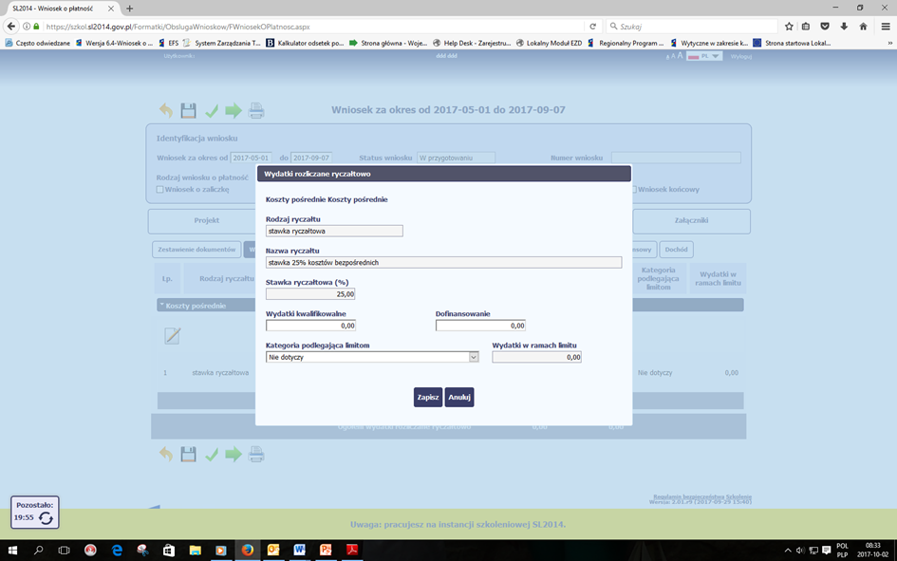
Wydatki rozliczane ryczałtowo:
W tej części znajdziesz informacje dotyczące wydatków związanych z kosztami pośrednimi/ogólnymi rozliczanymi ryczałtowo, zgodnie z zapisami Twojej umowy.

Slide 42
Zakładka: Zwroty/korekty
Ta część wniosku o płatność zawiera tabelę w której możesz dokonywać korekt w wartościach narastająco w tabeli Postęp finansowy – czyli tabeli w której system
automatycznie wylicza m.in. wartości narastająco dla projektu.
Jeżeli we wcześniej złożonych wnioskach źle przypisałeś/aś wydatek do zadania, kategorii kosztów, kategorii podlegającej limitom lub błędnie przypisałeś/aś kwotę wydatku, konieczne może być dokonanie odpowiedniej korekty w wartościach narastająco.
Wartości wpisane ze znakiem „-” pomniejszą kwoty narastająco.
Wartości wpisane bez znaku „-” powiększą kwoty narastająco.

Slide 43
Jeżeli we wcześniejszych wnioskach o płatność rozliczyłeś/aś wydatki które zgodnie z aktualną umową nie powinny być rozliczone, w celu odzwierciedlenia prawidłowego postępu finansowego konieczne będzie dokonanie odpowiednich pomniejszeń w zakresie wydatków rozliczonych w poprzednich wnioskach.

Slide 44
Zakładka Źródła finansowania wydatków:
Ta część wniosku o płatność zawiera informację dotyczącą kwot wydatków w Twoim projekcie w podziale na różne źródła finansowania, odpowiednie dla funduszu w ramach którego sfinansowane jest Twoje przedsięwzięcie.
Dla każdego wniosku o płatność rozliczającego jakiekolwiek wydatki poza wkładem własnym określ wartość dla wiersza „środki wspólnotowe”. W tym celu określ udział
środków wspólnotowych (wkładu UE) i środków budżetu państwa (w umowie wskazanych jako kwota dotacji celowej) w kwocie dofinansowania (odnosząc kwotę środków
wspólnotowych wskazaną w umowie o dofinansowanie projektu jako środki europejskie do kwoty łącznego dofinansowania, tj. wartości umowy pomniejszonej
o wkład własny). Określony w ten sposób udział dla „środków wspólnotowych” oraz „budżetu państwa” odnieś do tych wydatków rozliczanych w danym wniosku
o płatność, które nie dotyczą wkładu własnego Beneficjenta.

Slide 45
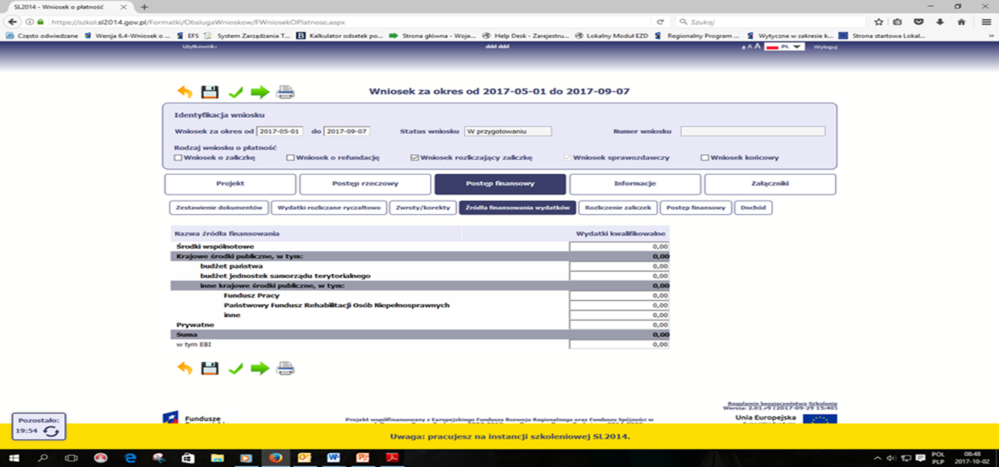

Slide 46
Przykład 1.
Beneficjent będący organizacją pozarządową realizuje projekt o wartości 1 000,00 jednostek, w tym dofinansowanie – 900,00 jednostek (w tym: 850,00j. w ramach wkładu
UE) i wkład własny ze środków prywatnych – 100,00j. Jednocześnie poziom refundacji ze środków UE wynosi 85% poniesionych wydatków kwalifikowalnych. Udział poszczególnych źródeł finansowania w ramach projektu wynosi zatem:
- środki wspólnotowe: 85% - 850,00j.
- budżet państwa: 5% - 50,00j.
środki prywatne: 10% - 100,00j.
Dodatkowo, na potrzeby wykazywania źródeł finansowania we wnioskach o płatność, należy ustalić montaż finansowy w ramach dofinansowania: środki wspólnotowe –
94,44% (850,00j./900,00j.); budżet państwa – 5,56% [(900,00j. – 850,00j.)/900,00j.].
W 1. okresie rozliczeniowym poniósł wydatki na kwotę 100,00 jednostek w całości sfinansowanych w ramach otrzymanego dofinansowania:
Dlatego w tabeli źródła finansowania:
- w polu środki wspólnotowe wydatki kwalifikowalne wpisuje: 94,44j. (100,00j. x 94,44%)
- w polu budżet państwa wydatki kwalifikowalne wpisuje: 5,56j. (100,00j. – 94,44j.)
- w polu środki prywatne wydatki kwalifikowalne wpisuje: 0,00.

Slide 47
Zakładka Rozliczenie zaliczek:
Ta część wniosku o płatność zawiera informacje dotyczące otrzymanych środków w formie zaliczki w ramach realizowanego przez Ciebie projektu oraz prezentuje aktualny stan rozliczenia tych środków. Na podstawie uzupełnionych przez Ciebie informacji o otrzymanych środkach, kwotach niewykorzystanych zaliczek, które zwróciłeś/aśna konto instytucji oraz rozliczonych przez Ciebie zaliczkach w złożonych wnioskach o płatność system prezentuje kwotę zaliczki, która pozostaje do rozliczenia oraz wylicza procentowy stopień rozliczenia udzielonych Tobie zaliczek. W tabeli musisz też podać kwotę odsetek narosłych na rachunku i zwróconych na konto instytucji.
Pamiętaj, że w tej części wniosku powinieneś wpisać kwoty według stanu na ostatni dzień okresu rozliczeniowego.
W przypadku kolejnych wersji tego samego wniosku wskaż kwotę zgodną z aktualnym stanem otrzymanych środków w formie zaliczki na dzień sporządzenia danej wersji wniosku.

Slide 48
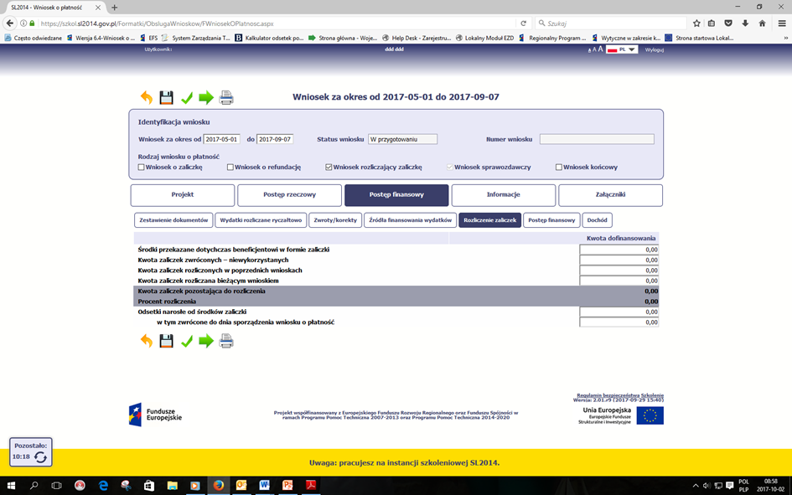

Slide 49
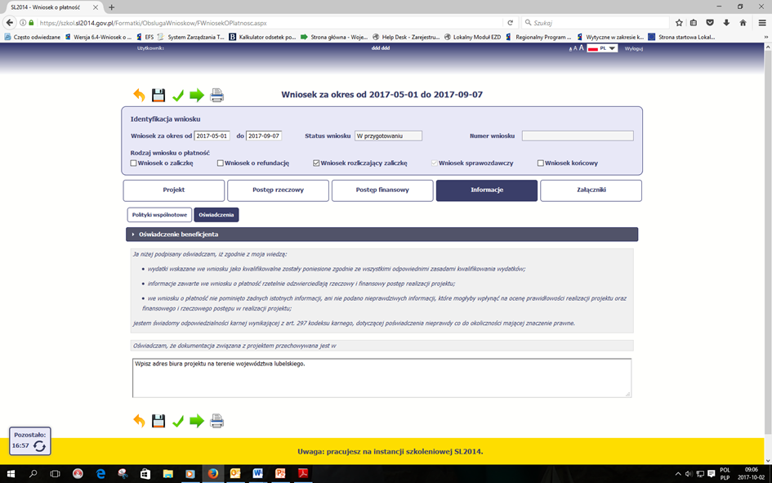
Informacje:
Ta część wniosku poświęcona jest wszelkim oświadczeniom oraz informacjom dotyczącym zgodności realizacji projektu z politykami wspólnotowymi.

Slide 50
Załączniki:
W polu masz możliwość załączenia zeskanowanego dokumentu wykazanego w ramach zestawienia.
Ze względów bezpieczeństwa, system pozwala na załączanie wyłącznie określonych rodzajów plików, np. zakazane jest dodawanie plików wykonywalnych, takich jak .exe czy .com.
Jeżeli format pliku będzie niewłaściwy, SL2014 poinformuje o tym poprzez stosowny komunikat na ekranie.
Maksymalna wielkość załącznika to 20 MB, dlatego tam gdzie to możliwe, przygotowując skany dokumentów pamiętaj o kilku wskazówkach:
zamiast w kolorze, skanuj dokument w skali szarości
zeskanowany dokument przetwarzaj na plik pdf (ewentualnie jpg, png) – dzięki temu jego rozmiar będzie mniejszy.
Dobrym rozwiązaniem będzie także archiwizacja wielu dokumentów w jeden plik, pamiętając o maksymalnej wielkości załącznika.

Slide 51
Sekcja „Inne dokumenty” jest przeznaczony na pozostałe dokumenty, których wymaga od Ciebie instytucja, np. wyciągi z rachunków bankowych czy raporty z systemów księgowo-finansowych, załączniki dotyczące rozliczanych stawek jednostkowych oraz kwot ryczałtowych.
PAMIĘTAJ
Wyciągi bankowe/historie z rachunku projektowego należy opisać, przyporządkowując do poszczególnych operacji numer pozycji z wniosku o płatność. W przypadku operacji dotyczących więcej niż jednej pozycji z wniosku o płatność należy wskazać numery wszystkich pozycji oraz kwotę, która dotyczy poszczególnych pozycji (w szczególności dotyczy składek do ZUS i podatku do US). Jeśli dokonywałeś płatności za pomocą swojego rachunku prywatnego powinieneś przesłać skan takich wyciągów, opisany jak wyżej.
Przy płatnościach gotówkowych należy przesłać poświadczone za zgodność z oryginałem kopie raportów kasowych (bez załączników) lub podpisane przez Beneficjenta zestawienia płatności gotówkowych objętych wnioskiem o płatność.

Slide 52
BŁĘDY:
Blok Postęp finansowy, zakładka Zestawienie dokumentów
W wierszu nr NIP wystawcy/PESEL zaznaczona opcja „nie dotyczy”, podczas gdy podmiot wystawiający dokument posiada nr NIP/PESEL np. listy wypłat wystawiane przez Beneficjenta/
W wierszach Data wystawienia i Data zapłaty, wskazane daty niezgodne z załączonymi dokumentami finansowymi/wyciągami bankowymi.
Niewskazywanie w wierszu Nazwa towaru lub usługi dat refundacji wydatków.
Nieprawidłowo wypełniony wiersz Kategoria podlegająca limitom oraz wiersz Wydatki w ramach limitu, w sytuacji gdy dany wydatek podlega limitom zgodnie z Wnioskiem o dofinansowanie.
W wierszu Nazwa towaru lub usługi wskazywane są bardzo ogólnikowe informacje, które uniemożliwiają weryfikację wydatku.
Nieprawidłowo wypełnione wiersze Wydatki Kwalifikowalne oraz Dofinansowanie, w przypadku rozliczania wydatków z wkładu własnego.
Wykazywanie we wniosku wydatków, które nie dotyczą okresu rozliczeniowego np. okresów przyszłych.
Nieprawidłowe przypisywanie wydatków do poszczególnych zadań, niezgodnie z zatwierdzonym wnioskiem o dofinansowanie.
W kolumnie Kategoria kosztów – Nazwa kosztu przyporządkowanie niezgodnej z zatwierdzonym wnioskiem o dofinansowanie kategorii kosztu dla wykazanego wydatku.

Slide 53
Blok Postęp finansowy, zakładka Wydatki rozliczane ryczałtowo
Koszty pośrednie liczone od Dofinansowania Ogółem, a nie od Wydatków kwalifikowalnych. Należy pamiętać, iż po wpisaniu danych do SL2014 należy je zweryfikować, gdyż system potrafi sam przeliczyć koszty pośrednie w odniesieniu do wiersza Dofinansowanie.
Blok Postęp finansowy, zakładka Zwroty/korekty
W danej zakładce nie umieszcza się faktur korygujących wydatki.
W przypadku wydatków stanowiących nieprawidłowość finansową wykrytych w trakcie kontroli, należy umieścić je w przedmiotowej tabeli. Jeśli IP RPO WL dokonała korekty wniosku o płatność w tym zakresie nie wypełniaj ponownie tej tabeli.
Dane z tej zakładki automatycznie przenoszą się do Postępu finansowego.
Jeżeli we wcześniej złożonych wnioskach błędnie przypisano wydatek do zadania, kategorii kosztów, kategorii podlegającej limitom lub błędnie przypisano kwotę wydatku, należy dokonać odpowiedniej korekty w wartościach narastająco.

Slide 54
Blok Postęp finansowy, zakładka Źródła finansowania
Nieprawidłowy montaż wydatków.
Wiersze Środki wspólnotowe i Krajowe środki publiczne należy wyliczyć w oparciu o proporcję wskazaną w umowie o dofinansowanie projektu. Jeśli nie wiesz jak to zrobić skorzystaj z zapisów Podręcznika Beneficjenta.
Blok Postęp finansowy, zakładka Rozliczenie zaliczek
Nieprawidłowo wypełniany wiersz Kwota zaliczek rozliczanych bieżącym wnioskiem o płatność.
Łączna wysokość rozliczanych zaliczek, nie powinna przekraczać wysokości otrzymanych zaliczek na ostatni dzień okresu rozliczeniowego. W przypadku gdy suma wydatków kwalifikowalnych do rozliczenia w danym wniosku o płatność jest wyższa niż wartość zaliczek do rozliczenia, Beneficjent może rozliczyć zaliczkę do maksymalnej jej wysokości natomiast pozostałą część wydatków kwalifikowalnych powinien uwzględnić w kolejnym wniosku o płatność.

Slide 55
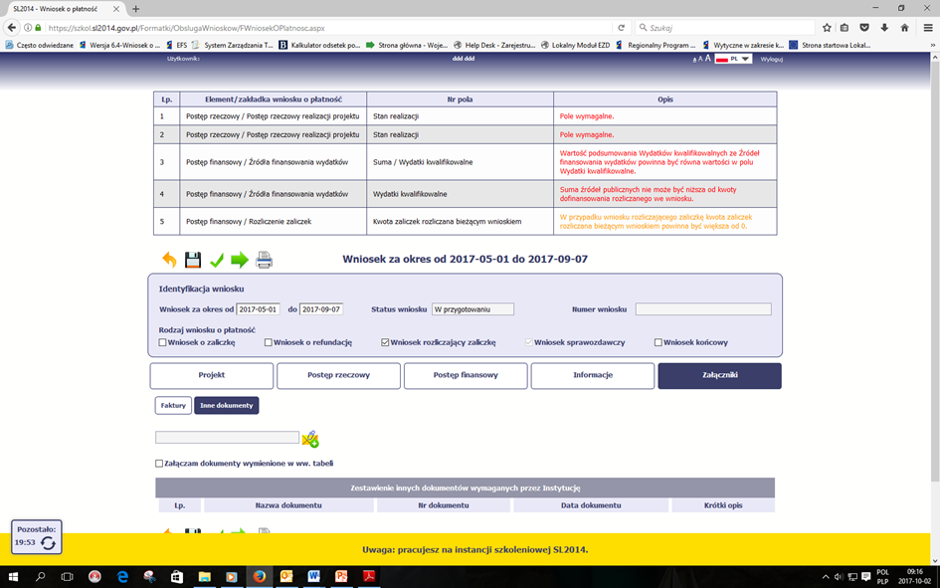
Bardzo ważne
Przed przesłaniem wniosku o płatność nie zapomnij o jego walidacji!

Slide 56
Jak poprawić wniosek o płatność:
Może się zdarzyć, że wniosek, który wysłałeś/aś do instytucji, zostanie cofnięty do Ciebie w celu jego poprawy. Jeżeli tak się stanie, masz do niego dostęp z poziomu ekranu
Projekt. System go wyróżnia za pomocą statusu do poprawy, widocznego na tym ekranie w wierszu odpowiadającym danemu wnioskowi.
Aby rozpocząć poprawę wniosku skorzystaj z funkcji Edycja wniosku. Użycie tej funkcji powoduje utworzenie nowej wersji wniosku o statusie Poprawiany. Wniosek
poprawiany zawiera wszystkie dane z poprzedniej wersji wniosku o statusie Do poprawy, z wyjątkiem danych z umowy, które mogły ulec zmianie, jeżeli były modyfikowane
od czasu przekazania poprzedniej wersji wniosku.
Do poprawy wniosku możesz przystąpić po przekazaniu przez instytucję oceniającą Twój wniosek wyniku weryfikacji, zawierającego wykaz błędów wymagających poprawy.

Slide 57
Monitorowanie uczestników projektu
Monitorowanie uczestników projektu to funkcjonalność systemu umożliwiająca monitorowanie uczestników projektów realizowanych ze środków UE. Gromadzone dane
dotyczą osób fizycznych oraz instytucji objętych wsparciem. Jeżeli instytucja odpowiedzialna za weryfikację Twojego wniosku wymaga od Ciebie przesyłania tego typu
informacji, powinieneś skorzystać z tej funkcjonalności – w umowach o dofinansowanie wskazano taki wymóg więc powinieneś wraz z wnioskiem o płatność przekazać monitorowanie za dany okres rozliczeniowy.
Warunkiem koniecznym do wprowadzenia informacji o udziale uczestnika będącego osobą fizyczną w projekcie jest zapewnienie danych w szczególności dla wspólnych wskaźników produktu odnoszących się do następujących danych osobowych: status na rynku pracy, wiek, wykształcenie, płeć, sytuacja gospodarstwa domowego. Jeżeli nie jest możliwe określenie wszystkich wymaganych danych osobowych, nie możesz wykazywać danej osoby jako uczestnika projektu w systemie.

Slide 58
Grupa docelowa
Zgodnie z zapisami Regulaminu konkursu nr RPLU.11.01.00-IP.02-06-002/16 grupę docelową w ramach Działania 11.1 stanowią osoby wykluczone (w tym dotknięte ubóstwem) lub osoby zagrożone ubóstwem lub wykluczeniem społecznym z terenu woj. lubelskiego, w tym w szczególności:
a) osoby pozostające bez zatrudnienia,
b) osoby bezrobotne – wyłącznie osoby należące do trzeciej grupy osób sprofilowanych jako osoby oddalone od rynku pracy w rozumieniu art. 33 ustawy z dnia 20 kwietnia 2004 r. o promocji zatrudnienia i instytucjach rynku pracy,
c) osoby o niskich kwalifikacjach,
d) osoby z niepełnosprawnościami (w tym z zaburzeniami psychicznymi),
e) dzieci i młodzież wykluczona lub zagrożona wykluczeniem społecznym,
f) osoby bezdomne,
g) otoczenie osób wykluczonych społecznie (w tym rodziny osób wykluczonych lub zagrożonych ubóstwem i wykluczeniem społecznym), których udział w projekcie jest niezbędny dla skutecznego wsparcia osób zagrożonych ubóstwem lub wykluczeniem społecznym, o ile mieszczą się w katalogu osób wskazanym w Wytycznych w zakresie realizacji przedsięwzięć w obszarze włączenia społecznego i zwalczania ubóstwa z wykorzystaniem środków Europejskiego Funduszu Społecznego i Europejskiego Funduszu Rozwoju Regionalnego na lata 2014-2020.

Slide 59
Zgodnie z ww. Wytycznymi do katalogu tego należą:
a) osoby lub rodziny korzystające ze świadczeń z pomocy społecznej zgodnie z ustawą z dnia 12 marca 2004 r. o pomocy społecznej lub kwalifikujące się do objęcia wsparciem pomocy społecznej, tj. spełniające co najmniej jedną z przesłanek określonych w art. 7 ustawy z dnia 12 mar-ca 2004 r. o pomocy społecznej;
b) osoby, o których mowa w art. 1 ust. 2 ustawy z dnia 13 czerwca 2003 r. o zatrudnieniu socjalnym;
c) osoby przebywające w pieczy zastępczej lub opuszczające pieczę zastępczą oraz rodziny przeżywające trudności w pełnieniu funkcji opiekuńczo-wychowawczych, o których mowa w ustawie z dnia 9 czerwca 2011 r. o wspieraniu rodziny i systemie pieczy zastępczej;
d) osoby nieletnie, wobec których zastosowano środki zapobiegania i zwalczania demoralizacji i przestępczości zgodnie z ustawą z dnia 26 października 1982 r. o postępowaniu w sprawach nieletnich (Dz. U. z 2014 r. poz. 382);
e) osoby przebywające w młodzieżowych ośrodkach wychowawczych i młodzieżowych ośrodkach socjoterapii, o których mowa w ustawie z dnia 7 września 1991 r. o systemie oświaty (Dz. U. z 2004 r. Nr 256, poz. 2572, z późn. zm.);

Slide 60
f) osoby z niepełnosprawnością - osoby niepełnosprawne w rozumieniu ustawy z dnia 27 sierpnia 1997 r. o rehabilitacji zawodowej i społecznej oraz zatrudnianiu osób niepełnosprawnych (Dz. U. z 2011 r. Nr 127, poz. 721, z późn. zm.), a także osoby z zaburzeniami psychicznymi, w rozumieniu ustawy z dnia 19 sierpnia 1994 r. o ochronie zdrowia psychicznego (Dz. U. z 2016 r. Nr 546);
g) rodziny z dzieckiem z niepełnosprawnością, o ile co najmniej jeden z rodziców lub opiekunów nie pracuje ze względu na konieczność sprawowania opieki nad dzieckiem z niepełnosprawnością;
h) osoby zakwalifikowane do III profilu pomocy, zgodnie z ustawą z dnia 20 kwietnia 2004 r. o promocji zatrudnienia i instytucjach rynku pracy (Dz. U. z 2015 r. poz. 149, z późn. zm.);
i) osoby bezdomne lub dotknięte wykluczeniem z dostępu do mieszkań w rozumieniu Wytycznych Ministra Infrastruktury i Rozwoju w zakresie monitorowania postępu rzeczowego i realizacji programów operacyjnych na lata 2014-2020;
jako osobę bezrobotną.
j) osoby korzystające z PO PŻ.

Slide 61
Błędy w rekrutacji uczestników projektu:
Rekrutowanie do projektu osób, które nie wpisują się w grupę docelową określoną SZOOP RPO WL ( np. II profil osób zarejestrowanych w PUP).

Slide 62
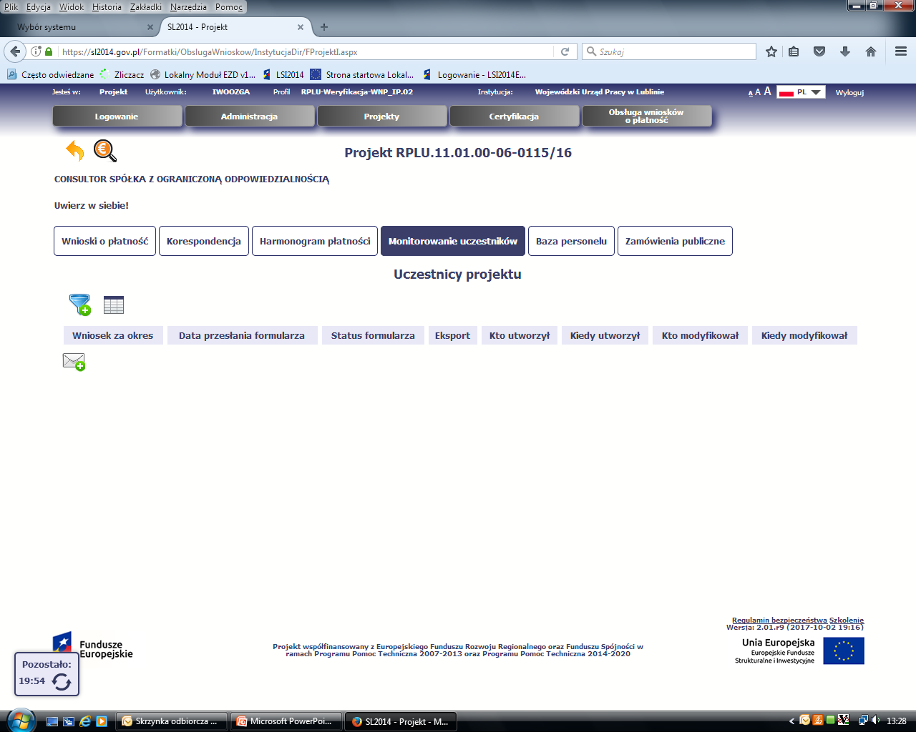

Slide 63
Poszczególne dane wypełnij korzystając ze wskazówek z Podręcznika Beneficjenta SL2014 -EFS
Błędy:
Blok Monitorowanie uczestników
Niewypełnione pola, które należy uzupełniać m.in. dot. danych teleadresowych (e-mail, nr telefonu), rodzaj wsparcia, status uczestnika.
Nieprawidłowo wypełnione wiersze dot. Sytuacji nr 1 (…) i 2 (…).
Pamiętaj, iż nowotworzony formularz inicjuje się każdorazowo danymi z poprzednio przesłanego formularza z najpóźniejszą datą w polu „Wniosek za okres do”. Musisz pamiętać, że jeśli w formularzu z datą za wcześniejszy okres dokonywałeś poprawy w związku z weryfikacją przez instytucję, to zmiany te musisz także nanieść na kolejny formularz – przed przekazaniem go do instytucji.
Wpisując dane w bloku Monitorowanie uczestników każdorazowo należy korzystać z zapisów Podręcznika Beneficjenta SL2014.

Slide 64
Baza personelu
Personel projektu – osoby zaangażowane do realizacji zadań lub czynności w ramach projektu na podstawie stosunku pracy, osoby samozatrudnione w rozumieniu lit. p Wytycznych kwalifikowalności (…) , osoby współpracujące w rozumieniu art. 13 pkt 5 ustawy z dnia13 października 1998 r. o systemie ubezpieczeń społecznych (Dz. U. z 2016 r. poz. 963, z późn. zm.) oraz wolontariusze wykonujący świadczenia na zasadach określonych w ustawie z dnia 24 kwietnia 2003 r. o działalności pożytku publicznego i o wolontariacie (Dz. U. z 2016 r. poz. 1817, z późn. zm.),
Baza personelu to funkcjonalność systemu umożliwiająca gromadzenie wszelkich danych dotyczących osób zaangażowanych do pracy w projekcie, m.in. formy zaangażowania czy jego wymiaru.
Masz obowiązek wypełniania bazy personelu wynikający z Twojej umowy o dofinansowanie oraz Wytycznych w zakresie kwalifikowalności (…).

Slide 65
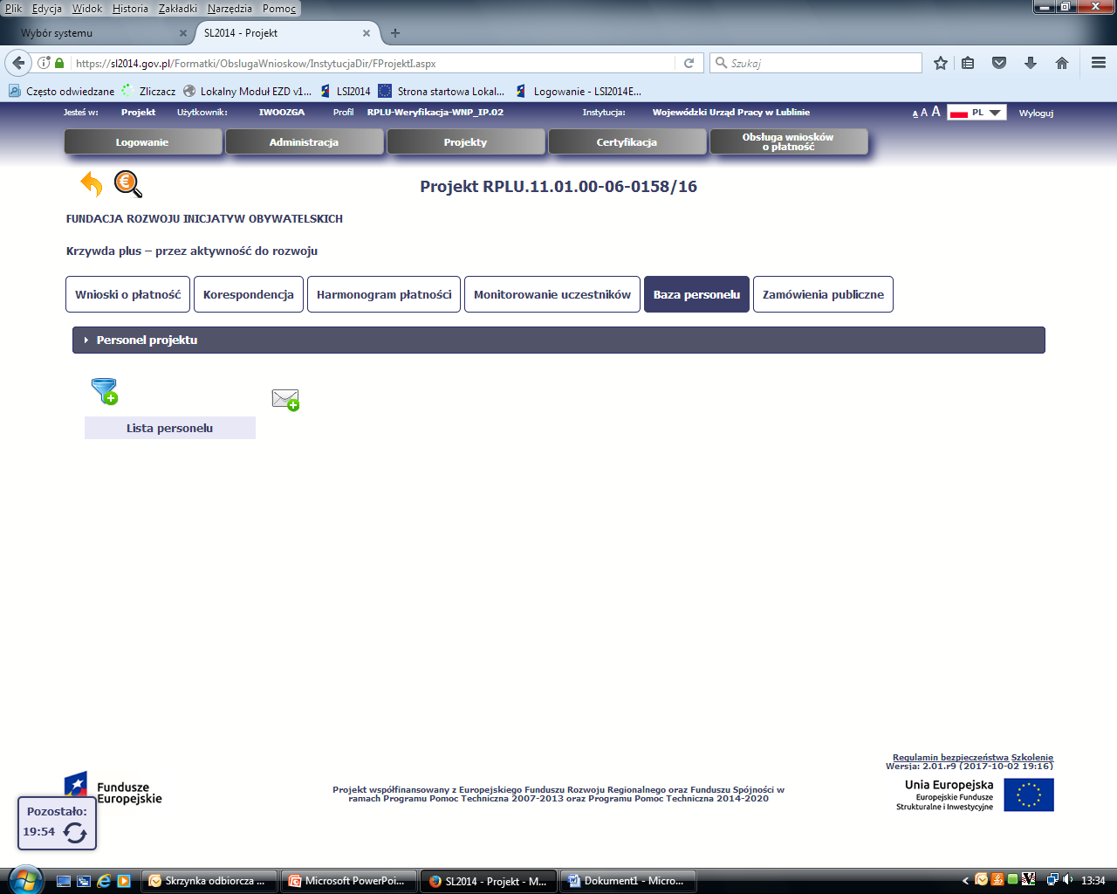

Slide 66
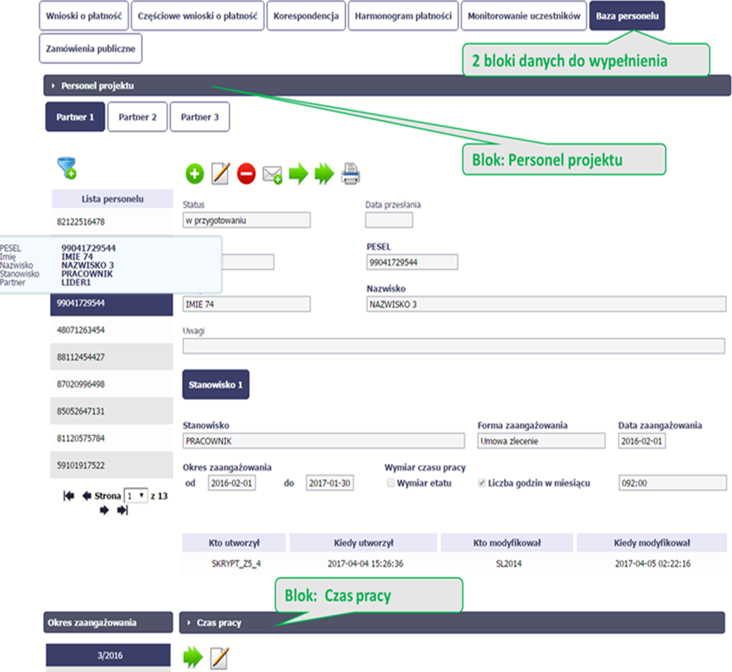

Slide 67
Zakres danych wprowadzanych do SL2014
Rozdział 6.15 pkt 9 lit. b i c Wytycznych z 19.07.2017 r.
dane dotyczące formy zaangażowania personelu w ramach projektu: stanowisko, forma zaangażowania w projekcie, data zaangażowania do projektu, okres zaangażowania osoby w projekcie, wymiar etatu lub godzin pracy,
dane dotyczące faktycznego czasu pracy w danym miesiącu kalendarzowym, ze szczegółowością wskazującą na rok, miesiąc, dzień i godziny zaangażowania, w przypadku, gdy dokumenty związane z zaangażowaniem nie wskazują na godziny pracy.

Slide 68
Błędy:
Blok Baza personelu
Wypełniając bazę personelu należy korzystać z zapisów Podręcznika Beneficjenta SL2014 – EFS;
Wprowadzaj tylko dane personelu rozliczanego w ramach kosztów bezpośrednich, które nie są rozliczane ryczałtowo. Nie wprowadzaj tu danych osób rozliczanych w ramach kosztów pośrednich, kwot ryczałtowych i stawek jednostkowych.
Dane dotyczące Personelu projektu oraz Czasu pracy należy uzupełnić i przesłać do IP RPO WL, najpóźniej przed złożeniem wniosku o płatność rozliczającego wydatek związany z danym członkiem personelu projektu. Błędy - status: w przygotowaniu.
Jeśli pracownik pracuje w różnych godzinach tego samego dnia skorzystaj z ikony dodaj przedział czasowy;
Tzw. godziny lekcyjne przelicz na godziny zegarowe, nie wliczając przerw kawowych i obiadowych (jeśli możesz w polu Uwagi umieść zapisy dot. rzeczywistych godzin pracy w danym dniu).

Slide 69
Blok Zamówienia publiczne wypełnij zgodnie z zapisami Podręcznika Beneficjenta
SL2014, w przypadku gdy jesteś do tego zobligowany.
Pamiętaj, iż informacje nt. zasady konkurencyjności umieszczane są na stronie: https://bazakonkurencyjnosci.funduszeeuropejskie.gov.pl/

Slide 70
Zgodnie z zapisami umowy o dofinansowanie projektu Beneficjent zobowiązuje się do przedkładania w formie elektronicznej za pośrednictwem SL2014 wraz z wnioskiem o płatność,:
1) zestawienia dokumentów finansowych wykazanych do rozliczenia w danym wniosku o płatność, zawierającego dane z dowodów księgowych ;
2) wyciągów z rachunku bankowego o którym mowa w § 10 ust. 4 lub historii z tego rachunku bankowego oraz wyciągów bankowych z innych rachunków bankowych potwierdzających poniesienie wydatków ujętych we wniosku o płatność a w przypadku płatności gotówkowych poświadczone za zgodność z oryginałem kopie raportów kasowych (bez załączników) lub podpisanych przez Beneficjenta zestawień płatności gotówkowych objętych wnioskiem o płatność, )
3) informacji o wszystkich uczestnikach projektu, w zakresie i na warunkach określonych w Wytycznych w zakresie monitorowania postępu rzeczowego realizacji programów operacyjnych na lata 2014-2020,
4) informacji o wykonaniu wskaźnika efektywności społeczno-zatrudnieniowej. Jeśli nie osiągnąłeś wskaźnika efektywności w okresie rozliczeniowym, w piśmie przewodnim do wniosku wskaż stosowną informację/ewentualnie załącz zerową tabelkę.

Slide 71
POGŁĘBIONA ANALIZA WNIOSKU O PŁATNOŚĆ
Zgodnie z zapisami umowy o dofinansowanie projektu w terminie 5 dni roboczych od dnia wpływu wniosku o płatność, IP RPO WL przekazuje Beneficjentowi wykaz wymaganych dokumentów źródłowych wybranych zgodnie z metodyką doboru próby w celu dokonania pogłębionej analizy dokumentów, przy czym w przypadku kosztów rozliczanych na podstawie rzeczywiście poniesionych wydatków weryfikacji podlegają dokumenty finansowo-księgowe (np. faktury, rachunki) oraz w uzasadnionych przypadkach pozostała dokumentacja źródłowa, która jest niezbędna do ustalenia kwalifikowalności wydatków.
W terminie 5 dni roboczych od dnia przekazania Beneficjentowi ww. wykazu dokumentów, Beneficjent przekazuje do Instytucji Pośredniczącej wymagane dokumenty źródłowe w celu dokonania pogłębionej analizy
Okres weryfikacji każdej wersji wniosku o płatność wynosi maksymalnie 20 dni roboczych, licząc od dnia wpływu ww. dokumentów. W przypadku braku przekazania dokumentu w terminie, bieg okresu weryfikacji rozpoczyna się po upływie ww. terminu.

Slide 72
Dokumenty wymagane do analizy pogłębionej należy przekazywać w zakładce Korespondencja.
Dokumenty źródłowe powinny zostać opisane w sposób wskazujący na związek z projektem.
Wymóg i sposób opisywania dokumentacji projektowej wynika z zapisów Wytycznych programowych dotyczących systemu wdrażania RPO WL na lata 2014-2020 w zakresie EFS.
Dokumenty powinny zostać przekazane odrębnie dla każdej pozycji (wszystkie dokumenty dotyczące danej pozycji zeskanowane do jednego pliku).
Jeżeli wystąpi konieczność skompresowania dokumentów, czynności tej należy dokonać za pomocą programu kompresującego posiadającego rozszerzenie .zip, przy czym należy uwzględnić maksymalną wielkość przesyłanej wiadomości, tj. 20 MB.

Slide 73
Wprowadzanie
Zmian do wniosku
o dofinansowanie

Slide 74
W myśl zapisów umowy o dofinansowanie projektu beneficjent zobowiązany jest do realizacji projektu na podstawie wniosku o dofinansowanie (który jest załącznikiem do umowy), natomiast wszelkie działania w projekcie powinny być realizowane zgodnie z Harmonogramem realizacji projektu.

Slide 75
W przypadku wprowadzania zmian do projektu, wydatki wynikające z tych zmian mogą zostać uznane za kwalifikowalne pod warunkiem zatwierdzenia zmian w projekcie przez IP. W związku z powyższym, w takiej sytuacji beneficjent do czasu zatwierdzenia zmian przez podmiot będący stroną umowy ponosi wydatki na własne ryzyko.

Slide 76
Ponadto: - IP może wyrazić sprzeciw w stosunku do każdej zgłoszonej zmiany, - IP akceptuje jedynie zmiany uzasadnione i niezbędne dla prawidłowej realizacji projektu, tj. każdorazowo rozważana jest zasadność wprowadzenia zmiany, na danym etapie realizacji projektu. Ponadto brane są pod uwagę przesłanki, które miały wpływ na wybór projektu do realizacji, jak również weryfikowany jest wpływ zmian na wskaźniki projektu, - wszelkie zmiany w projekcie odnoszą się do pierwszej zaakceptowanej wersji wniosku o dofinansowanie oraz historii zmian w projekcie, - propozycja zmian w projekcie powinna być przedłożona przez Beneficjenta w terminie umożliwiającym IP ustosunkowanie się do zaproponowanych zmian przed wprowadzeniem ich do projektu, - zmiany w budżecie projektu nie mogą dotyczyć kategorii/podkategorii budżetu projektu uznanych za niekwalifikowane lub zawyżone przez członków KOP podczas oceny merytorycznej projektu.

Slide 77
Zmiany w projekcie mogą zostać wprowadzone pod warunkiem ich zgłoszenia oraz przekazania wniosku o dofinansowanie projektu uwzględniającego proponowane przez Beneficjenta zmiany. Zmiany należy przedstawiać na formularzu zmian zgodnym z Załącznikiem nr 1 do Wytycznych programowych dotyczących systemu wdrażania Regionalnego Programu Operacyjnego Województwa Lubelskiego na lata 2014-2020 w zakresie Europejskiego Funduszu Społecznego

Slide 78
Formularz wprowadzania zmian w projekcie realizowanym w ramach RPO WL na lata 2014 – 2020

Slide 82
IP zaleca, aby zmiany we wniosku o dofinansowanie projektu wprowadzane były kompleksowo nie częściej niż raz w miesiącu. Ponadto beneficjent może wnioskować o kolejne zmiany w projekcie dopiero po uprzednim zaakceptowaniu wcześniejszych zmian.

Slide 83
Dopuszczalne jest dokonywanie przez beneficjenta przesunięć w budżecie projektu określonym w zatwierdzonym wniosku o dofinansowanie projektu, którego suma kontrolna została zapisana w umowie o dofinansowanie projektu, do 10% wartości środków alokowanych na zadanie, z którego przesuwane są środki oraz na zadanie/zadania, na które przesuwane są środki. Dokonywanie takich przesunięć nie wymaga informowania IP.

Slide 84
Przesunięcia te nie mogą: - zwiększać łącznej wysokości wydatków dotyczących środków trwałych w ramach projektu; - wpływać na wysokość i przeznaczenie pomocy publicznej/pomocy de minimis w ramach projektu; - polegać na dodaniu nowych kategorii i podkategorii wydatków; - dotyczyć zadań lub części zadań rozliczanych w oparciu o metody uproszczone (stawki jednostkowe lub kwoty ryczałtowe).

Slide 85
W przypadku wystąpienia oszczędności w projekcie powstałych w wyniku przeprowadzenia postępowań o udzielenie zamówienia publicznego lub zasady konkurencyjności, przekraczających 10% środków alokowanych na dane zadanie, mogą one być wykorzystane przez Beneficjenta za zgodą Instytucji Pośredniczącej wyłącznie w przypadku konieczności sfinansowania mechanizmu racjonalnych usprawnień lub zwiększenia wskaźników rezultatu/produktu, określonych we wniosku o dofinansowanie projektu przed wszczęciem postępowania o udzielenie zamówienia publicznego.

Slide 86
W przypadku, gdy beneficjent nie rozpoczął realizacji projektu w ciągu 3 miesięcy od ustalonej we wniosku początkowej daty okresu realizacji projektu, zaprzestał realizacji projektu, realizuje go w sposób niezgodny z zawartą umową bądź gdy nie realizuje projektu zgodnie z harmonogramem załączonym do wniosku o dofinansowanie projektu, IP może rozwiązać zawartą umowę o dofinansowanie.

Slide 87
Beneficjent przedkłada do IP celem akceptacji program i harmonogram wsparcia, na co najmniej 5 dni roboczych przed planowanym terminem rozpoczęcia wsparcia (np.: szkolenia, doradztwa, konferencji, seminariów, zajęć dydaktycznych, wychowawczych, specjalistycznych i in.)

Slide 88
Kryterium Efektywności zatrudnieniowej
Wskaźnik rezultatu bezpośredniego dot. osób, które podjęły zatrudnienie

Slide 89
Informacja o wykonaniu wskaźnika efektywności społeczno - zatrudnieniowej
Wskaźnik efektywności społeczno-zatrudnieniowej dla: | Wartość docelowa (%) | Liczba osób, które zakończyły udział w projekcie* |  |  | Liczba osób, które podjęły zatrudnienie i/lub dokonały postępu w procesie aktywizacji społeczno-zatrudnieniowej i zmniejszenia dystansu do zatrudnienia lub podjęły dalszą aktywizację* |  |  | Osiągnięta wartość wskaźnika efektywności społeczno-zatrudnieniowej w ramach projektu (%) |  |  | Stopień realizacji wskaźnika (%)
 |  | K | M | O | K | M | O | K | M | O
 | 1 | 2 | 3 | 4=2+3 | 5 | 6 | 7=5+6 | 8=(5/2)*100 | 9=(6/3)*100 | 10=(7/4)*100 | 11=(10/1)*100
- osób lub środowisk zagrożonych ubóstwem lub wykluczeniem społecznym | 56%
- osób o znacznym stopniu niepełnosprawności, osób z niepełnosprawnością intelektualną oraz osób z niepełnosprawnościami sprzężonymi | 46%
Wskaźnik efektywności zatrudnieniowej dla: | Wartość docelowa | Liczba osób, które zakończyły udział w projekcie** |  |  | Liczba osób, które podjęły zatrudnienie |  |  | Osiągnięta wartość wskaźnika efektywności zatrudnieniowej w ramach projektu (%) |  |  | Stopień realizacji wskaźnika (%)
 |  | K | M | O | K | M | O | K | M | O
 | 1 | 2 | 3 | 4=2+3 | 5 | 6 | 7=5+6 | 8=(5/2)*100 | 9=(6/3)*100 | 10=(7/4)*100 | 11=(10/1)*100
- osób lub środowisk zagrożonych ubóstwem lub wykluczeniem społecznym | 22%
- osób o znacznym stopniu niepełnosprawności, osób z niepełnosprawnością intelektualną oraz osób z niepełnosprawnościami sprzężonymi | 12%
* Zgodnie z Wytycznymi w zakresie realizacji przedsięwzięć w obszarze włączenia społecznego i zwalczania ubóstwa z wykorzystaniem środków Europejskiego Funduszu Społecznego i Europejskiego Funduszu Rozwoju Regionalnego na lata 2014-2020 z dnia 3 marca 2016 r., Rozdział 4, Podrozdział 4.7 pkt. 5 a) i 5 b); ** Zgodnie z Wytycznymi w zakresie realizacji przedsięwzięć w obszarze włączenia społecznego i zwalczania ubóstwa z wykorzystaniem środków Europejskiego Funduszu Społecznego i Europejskiego Funduszu Rozwoju Regionalnego na lata 2014-2020 z dnia 3 marca 2016 r., Rozdział 4, Podrozdział 4.7, za zakończenie udziału w projekcie należy uznać zakończenie uczestnictwa w formie lub formach wsparcia realizowanych w ramach projektu zgodnie ze ścieżką udziału w projekcie. Pomiar efektywności społeczno-zatrudnieniowej w wymiarze zatrudnieniowym odbywa się zgodnie z metodologią określoną dla efektywności zatrudnieniowej wskazaną w Wytycznych Ministra Infrrastruktury i Rozwoju w zakresie realizacji przedsięwzięć z udziałem środków Europejskiego Funduszu Społecznego w obszarze rynku pracy na lata 2014-2020.

Slide 90
Efektywność zatrudnieniowa jest mierzona wyłącznie wśród tych uczestników projektu, którzy w momencie rozpoczęcia udziału w projekcie byli osobami bezrobotnymi lub osobami biernymi zawodowo, z wyłączeniem osób, które w ramach projektu lub po zakończeniu jego realizacji podjęły naukę w formach szkolnych lub otrzymały środki na podjęcie działalności gospodarczej z EFS.
Efektywność zatrudnieniowa jest mierzona wśród uczestników projektu, którzy:
i. zakończyli udział w projekcie; zakończenie udziału w projekcie to zakończenie uczestnictwa w formie lub formach wsparcia przewidzianych dla danego uczestnika w ramach projektu EFS;
ii. przerwali udział w projekcie wcześniej, niż uprzednio było to planowane z powodu podjęcia pracy
iii. podjęli pracę, jednak jednocześnie kontynuowali udział w projekcie;

Slide 91
Kryterium efektywności zatrudnieniowej odnosi się do odsetka osób, które podjęły pracę w okresie do trzech miesięcy od zakończenia udziału w projekcie.
Przy czym 3 miesiące to co najmniej 90 dni kalendarzowych.
Za wyjątkiem sytuacji gdy pomiar jest dokonywany w okresie luty-kwiecień w roku nieprzestępnym.
Wówczas za 3 miesiące kalendarzowe należy rozumieć okres co najmniej 89 dni kalendarzowych.

Slide 92
Podczas pomiaru spełnienia kryterium efektywności zatrudnieniowej, uczestników projektu należy wykazywać w momencie podjęcia pracy, ale nie później niż po upływie trzech miesięcy od zakończenia udziału w projekcie.
W przypadku niepodjęcia pracy przez uczestnika projektu, jest on uwzględniany (w mianowniku wskaźnika efektywności zatrudnieniowej) nie wcześniej niż po upływie trzech miesięcy, następujących po dniu zakończenia udziału w projekcie. W przypadku uczestników projektu, którzy podjęli działalność gospodarczą, okres prowadzenia działalności gospodarczej nie podlega monitorowaniu, jednak działalność powinna zostać podjęta w okresie trzech miesięcy od zakończenia udziału w projekcie.
Uczestnik projektu jest wykazywany we właściwym wskaźniku dotyczącym efektywności zatrudnieniowej w momencie podjęcia działalności gospodarczej.

Slide 93
Kryterium efektywności zatrudnieniowej w przypadku stosunku pracy należy uznać za spełnione jeżeli uczestnik projektu zostanie zatrudniony na nieprzerwany okres (tj. okres zatrudnienia musi być ciągły, bez przerw – wyjątek stanowią dni świąteczne, które nie są traktowane jako przerwy w zatrudnieniu) co najmniej trzech miesięcy, przynajmniej na ½ etatu. Istotna jest data rozpoczęcia pracy wskazana w dokumencie stanowiącym podstawę nawiązania stosunku pracy.

Slide 94
W przypadku umowy cywilnoprawnej, warunkiem uwzględnienia osoby w liczbie uczestników projektu, którzy podjęli pracę po zakończeniu wsparcia jest spełnienie dwóch przesłanek:
umowa cywilnoprawna jest zawarta na minimum trzy miesiące, a w przypadku kilku umów cywilnoprawnych łączny okres ich trwania wynosi nieprzerwanie minimum trzy miesiące oraz
wartość umowy lub łączna wartość umów jest równa lub wyższa od trzykrotności minimalnego wynagrodzenia za pracę ustalanego na podstawie przepisów o minimalnym wynagrodzeniu za pracę, natomiast stawka za godzinę pracy nie może być niższa od minimalnej stawki godzinowej ustalonej na podstawie przepisów o minimalnym wynagrodzeniu za pracę.

Slide 95
W przypadku umowy o dzieło, w której nie określono czasu trwania, wartość umowy musi być równa lub wyższa od trzykrotności minimalnego wynagrodzenia za pracę ustalanego na podstawie przepisów o minimalnym wynagrodzeniu za pracę;
Warunkiem uwzględnienia w liczbie osób pracujących uczestnika projektu, który po zakończeniu udziału w projekcie podjął działalność gospodarczą, jest dostarczenie dokumentu potwierdzającego fakt założenia działalności gospodarczej w okresie trzech miesięcy od zakończenia udziału w projekcie (np. dowód opłacenia należnych składek na ubezpieczenia społeczne lub zaświadczenie wydane przez upoważniony organ – np. ZUS, Urząd Skarbowy, urząd miasta lub gminy, wpis KRS). Dokumentem potwierdzającym fakt założenia działalności gospodarczej może być również wyciąg z wpisu do CEIDG wydrukowany przez beneficjenta lub uczestnika projektu i dostarczony do beneficjenta;

Slide 96
Z kryterium efektywności zatrudnieniowej są wyłączone osoby, które podjęły działalność gospodarczą, w wyniku otrzymania w ramach projektu współfinansowanego z EFS (zarówno w danym projekcie realizowanym przez beneficjenta, jak i w innych projektach EFS) zwrotnych lub bezzwrotnych środków na ten cel.
Zatrudnienie subsydiowane jest uwzględniane w kryterium efektywności zatrudnieniowej wyłącznie w przypadku realizacji tej formy wsparcia poza projektami współfinansowanymi ze środków EFS. W liczbie pracujących nie uwzględnia się zatem osoby, która została zatrudniona (zatrudnienie subsydiowane) w ramach projektu współfinansowanego z EFS. Niemniej w kryterium efektywności zatrudnieniowej uwzględniane są osoby, które po zakończeniu okresu refundacji kosztów zatrudnienia współfinansowanych ze środków EFS zostały zatrudnione na okres co najmniej trzech miesięcy i przynajmniej na ½ etatu lub podjęły pracę w formie i na warunkach określonych powyżej;

Slide 97
Monitorowanie kryterium efektywności zatrudnieniowej zostało opisane w Wytycznych zakresie realizacji przedsięwzięć z udziałem środków Europejskiego Funduszu Społecznego w obszarze rynku pracy na lata 2014-2020.
Monitorowanie kryterium efektywności społeczno-zatrudnieniowej zostało opisane w Wytycznych w zakresie realizacji przedsięwzięć w obszarze włączenia społecznego i zwalczania ubóstwa z wykorzystaniem środków EFS i EFRR na lata 2014-2020.

Slide 98
Efektywność społeczno-zatrudnieniowa jest mierzona:
wśród uczestników projektu względem ich sytuacji w momencie rozpoczęcia udziału w projekcie, rozumianego zgodnie z definicją wskazaną w Wytycznych Ministra Infrastruktury i Rozwoju w zakresie monitorowania postępu rzeczowego realizacji programów operacyjnych na lata 2014-2020;
wśród uczestników projektu, którzy zakończyli udział w projekcie; za zakończenie udziału w projekcie należy uznać zakończenie uczestnictwa w formie lub formach wsparcia realizowanych w ramach projektu zgodnie ze ścieżką udziału w projekcie. Zakończenie udziału w projekcie z powodu podjęcia zatrudnienia wcześniej niż uprzednio było to planowane można uznać za zakończenie udziału w projekcie zgodnie z zaplanowaną ścieżką udziału w projekcie;
w stosunku do łącznej liczby uczestników projektu, którzy zakończyli udział w projekcie zgodnie ze ścieżką udziału w projekcie.

Slide 99
Kryterium efektywności społeczno-zatrudnieniowej w wymiarze społecznym oznacza odsetek uczestników projektu, którzy po zakończeniu udziału w projekcie:
a) dokonali postępu w procesie aktywizacji społeczno-zatrudnieniowej i zmniejszenia dystansu do
zatrudnienia, przy czym postęp powinien być rozumiany m.in. jako:
i) rozpoczęcie nauki;
ii) wzmocnienie motywacji do pracy po projekcie;
iii) zwiększenie pewności siebie i własnych umiejętności;
iv) poprawa umiejętności rozwiązywania pojawiających się problemów;
v) podjęcie wolontariatu;
vi) poprawa stanu zdrowia;
vii) ograniczenie nałogów;
viii) doświadczenie widocznej poprawy w funkcjonowaniu (w przypadku osób z niepełnosprawnościami);
b) lub podjęli dalszą aktywizację w formie, która:
i) obrazuje postęp w procesie aktywizacji społecznej i zmniejsza dystans do zatrudnienia;
ii) nie jest tożsama z formą aktywizacji, którą uczestnik projektu otrzymywał przed projektem;
iii) nie jest tożsama z formą aktywizacji, którą uczestnik projektu otrzymywał w ramach projektu,
chyba że nie jest ona finansowana ze środków EFS i że stanowi postęp w stosunku do sytuacji
uczestnika projektu w momencie rozpoczęcia udziału w projekcie.

Slide 100
Kryterium efektywności społeczno-zatrudnieniowej w wymiarze zatrudnieniowym oznacza odsetek uczestników projektu, którzy po zakończeniu udziału w projekcie zgodnie ze ścieżką udziału w projekcie podjęli zatrudnienie. Pomiar efektywności społeczno-zatrudnieniowej w wymiarze zatrudnieniowym odbywa się zgodnie z metodologią określoną dla efektywności zatrudnieniowej wskazaną w Wytycznych Ministra Infrastruktury i Rozwoju w zakresie realizacji przedsięwzięć z udziałem środków Europejskiego Funduszu Społecznego w obszarze rynku pracy na lata 2014-2020.

Slide 101
Najczęściej popełniane błędy dotyczące efektywności społeczno-zatrudnieniowej:
Nie dołączanie do wniosku o płatność informacji o wykonaniu wskaźnika efektywności społeczno – zatrudnieniowej.
Nie dołączanie do ww. informacji umów o pracę, umów cywilnoprawnych lub dokumentów potwierdzających fakt prowadzenia działalności gospodarczej (np. dowód opłacenia należnych składek ZUS lub zaświadczenie wydane przez upoważniony organ, np. ZUS, US).
Uwzględnianie we wskaźniku efektywności społeczno-zatrudnieniowym w wymiarze zatrudnieniowym umów krótszych niż okres 3 miesiące, w wymiarze mniejszym niż ½ etatu, w przypadku umów cywilnoprawnych o wartości mniejszej niż trzykrotność minimalnego wynagrodzenia.
Nie uwzględnianie w części dot. efektywności społeczno-zatrudnieniowej innych "osiągnięć" niż podjęcie zatrudnienia (np. rozpoczęcie nauki, zwiększenie pewności siebie i własnych umiejętności).
Przesłane skany umów nie stanowią potwierdzenia dla danych zawartych w części dotyczącej liczby osób, które podjęły zatrudnienie.

Slide 102
Należy pamiętać, że:
- kryterium efektywności społeczno-zatrudnieniowej jest weryfikowane w terminie do 3 miesięcy od zakończenia udziału w projekcie,
- w części dotyczącej kryterium efektywności społeczno-zatrudnieniowej w przypadku gdy uczestnik spełni kryterium w obu wymiarach (społecznym i zatrudnieniowym) wliczamy go tylko raz do wykonania kryterium (liczymy osoby a nie efekty),
- efektywność społeczno-zatrudnieniową należy liczyć wśród osób, które zakończyły udział w projekcie zgodnie z zaplanowaną ścieżką lub z powodu podjęcia zatrudnienia wcześniej niż było to planowane.

Slide 103
Wskaźniki rezultatu bezpośredniego:
Liczba osób zagrożonych ubóstwem lub wykluczeniem społecznym, które
uzyskały kwalifikacje po opuszczeniu programu [osoby]
Liczba osób zagrożonych ubóstwem lub wykluczeniem społecznym poszukujących pracy po opuszczeniu programu [osoby]
Liczba osób zagrożonych ubóstwem lub wykluczeniem społecznym pracujących po opuszczeniu programu (łącznie z pracującymi na własny rachunek) [osoby]
Definicje zawarte we WLWK stanowiącej zał. nr 2 do Wytycznych w zakresie monitorowania postępu rzeczowego realizacji programów operacyjnych na lata 2014-2020 ;
Mierzone są do 4 tygodni od zakończenia przez uczestnika udziału w projekcie;

Slide 104
Wskaźnik: Liczba osób zagrożonych ubóstwem lub wykluczeniem społecznym, które uzyskały kwalifikacje po opuszczeniu programu [osoby]
Kogo ujmujemy: osoby, które otrzymały wsparcie Europejskiego Funduszu Społecznego i uzyskały kwalifikacje po opuszczeniu projektu.
- Kiedy: do czterech tygodni od zakończenia przez uczestnika udziału w projekcie

Slide 105
Kwalifikacja to określony zestaw efektów uczenia się (kompetencji), których osiągnięcie zostało formalnie potwierdzone przez upoważnioną do tego instytucję zgodnie z ustalonymi standardami. Nadanie kwalifikacji następuje w wyniku walidacji i certyfikacji.
Zgodnie z zapisami załącznika nr 8 Podstawowe informacje dotyczące uzyskiwania kwalifikacji w ramach projektów współfinansowanych z Europejskiego Funduszu Społecznego do Wytycznych dotyczących monitorowania (…) poprzez właściwy organ uprawniony do formalnego potwierdzenia uzyskania kwalifikacji należy rozumieć instytucje zapewniające odpowiedni proces walidacji i certyfikowania uzyskania kwalifikacji.
Instytucjami certyfikującymi mogą być np.: uczelnie, okręgowe komisje egzaminacyjne, instytucje szkoleniowe, stowarzyszenia zawodowe, organy administracji publicznej.

Slide 106
Certyfikaty i inne dokumenty potwierdzające uzyskanie kwalifikacji powinny być rozpoznawalne i uznawane w danym środowisku, sektorze lub branży.
Docelowym katalogiem określającym możliwe do uzyskania kwalifikacje w Polsce powinny być kwalifikacje ujęte w Zintegrowanym Rejestrze Kwalifikacji.
Należy wykazywać wyłącznie kwalifikacje, których jakość gwarantują odpowiednie procedury i nadzór sprawowany przez konkretny podmiot (np. egzaminy czeladnicze i mistrzowskie w różnych zawodach przeprowadzane są przez komisje egzaminacyjne izb rzemieślniczych). Zapewnienie jakości procesu walidacji efektów uczenia się jest kluczowe, jeśli wydany dokument ma stanowić wiarygodne poświadczenie uzyskanych kwalifikacji.

Slide 107
Np.
Kwalifikacje ze szkolnictwa zawodowego
INSTYTUCJA WALIDUJĄCA INSTYTUCJA CERTYFIKUJĄCA
(Okręgowe Komisje Egzaminacyjne) (Okręgowe Komisje Egzaminacyjne)
Kwalifikacje rzemieślnicze
INSTYTUCJA WALIDUJĄCA INSTYTUCJA CERTYFIKUJĄCA
(Komisje egzaminacyjne (Izby rzemieślnicze)
przy izbach rzemieślniczych)

Slide 108
Reguła proporcjonalności
dotyczy rozliczenia projektu pod względem finansowym adekwatnie do stopnia osiągnięcia założeń merytorycznych określonych we wniosku o dofinansowanie projektu na zakończenie realizacji projektu, tj. na etapie weryfikacji końcowego wniosku o płatność.
Zgodnie z regułą proporcjonalności IP RPO WL:
w przypadku niespełnienia kryterium zatwierdzonego przez komitet monitorujący RPO – właściwa instytucja będąca stroną umowy może uznać wszystkie lub odpowiednią część wydatków dotychczas rozliczonych w ramach projektu za niekwalifikowalne;
w przypadku nieosiągnięcia celu projektu – właściwa instytucja będąca stroną umowy może uznać wszystkie lub odpowiednią część wydatków dotychczas rozliczonych w ramach projektu za niekwalifikowalne; wysokość wydatków niekwalifikowalnych uzależniona jest od stopnia niezrealizowania celu projektu; wydatki niekwalifikowalne obejmują wydatki związane z tym zadaniem merytorycznym (zadaniami merytorycznymi), którego założenia nie zostały osiągnięte i kosztów pośrednich; stopień nieosiągnięcia założeń projektu określany jest przez właściwą instytucję będącą stroną umowy

Slide 109
Zastosowanie reguły proporcjonalności ma miejsce pod warunkiem, że niespełnienie założeń projektu wynika z przyczyn leżących po stronie Beneficjenta. IP może odstąpić od rozliczenia projektu zgodnie z regułą proporcjonalności lub obniżyć wysokość środków podlegających tej regule, jeśli Beneficjent o to wnioskuje i należycie uzasadni przyczyny nieosiągnięcia założeń, w szczególności wykaże swoje starania zmierzające do osiągnięcia założeń projektu.

Slide 110
DZIĘKUJEMY ZA UWAGĘ Wojewódzki Urząd Pracy w Lublinie ul. Obywatelska 4 www.rpo.lubelskie.pl/wup www.funduszeeuropejskie.gov.pl

